Slide 1




Manual Guide
Portal Onboarding HIMBARA
Organized by

Slide 2
Alur Proses Registrasi Onboarding Portal Registrasi Merchant
MARKETING YOKKE | MERCHANT | OPERASIONAL YOKKE | BANK
Penawaran ke Merchant
Menerima Penjelasan Penawaran
Registrasi Awal di Portal (Dokumen dan Mandatory Data)
Tertarik?
Proses Tanda Tangan Digital “TekenAja!”
Selesai
Proses Tanda Tangan Digital “TekenAja!”
Berdasarkan E-Mail Owner Terdaftar
Sesuai dengan Bank Approve
Registrasi & Pemeriksaan Data dan Merchant Analyst
Registrasi & Pemeriksaan Data dan Merchant Analyst
Preparasi dan Pemasangan EDC
Sesuai dengan Bank Approve
Selesai

Slide 3
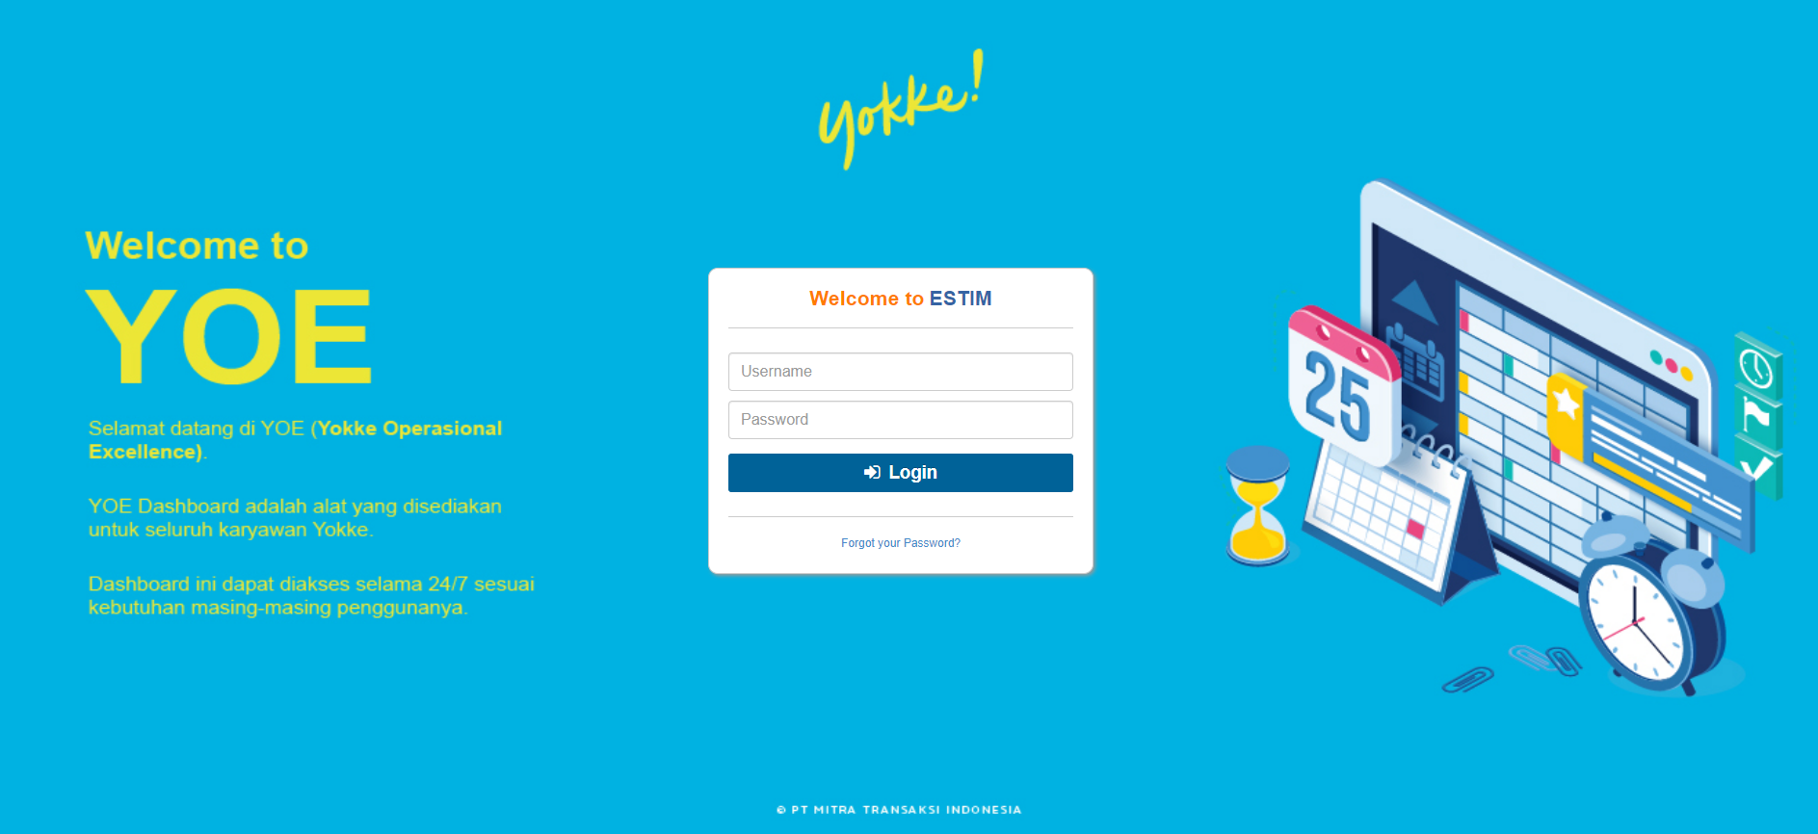
Tampilan Login User MY-Document Registration
Keterangan:
Input Username dan Password untuk Login ke Dalam Portal HIMBARA

Slide 4
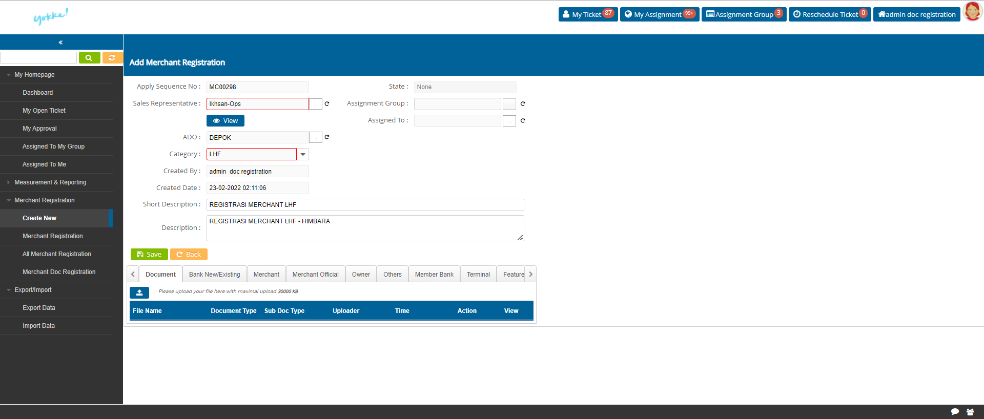
Tampilan User MY-Document Registration
Category:
LHF : Merchant Khusus Bank Himbara (Minimal 2 Bank)
NON LHF : Merchant Umum Bank Himbara (Minimal 2 Bank)
REGULER : Merchant Reguler (Tidak dibatasi Bank-nya)
QRIS : Merchant QRIS Static
Keterangan:
Menu untuk Registratsi Aplikasi Merchant Baru

Slide 5
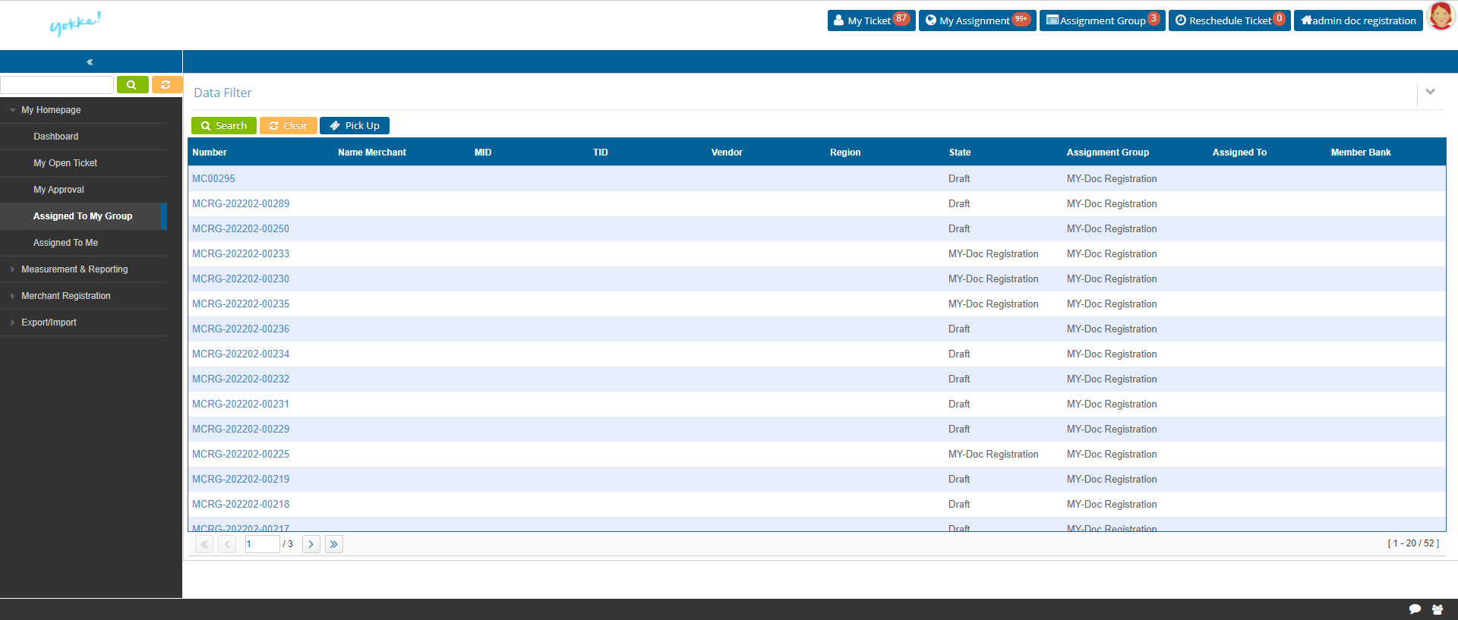
Tampilan User MY-Document Registration
Keterangan:
Menu yang menunjukkan list aplikasi yang menjadi tanggung jawab Tim Marketing Yokke (MY) untuk tahapan Document Registration.
Klik Nomor Tiket untuk membuka Aplikasi Merchant

Slide 6
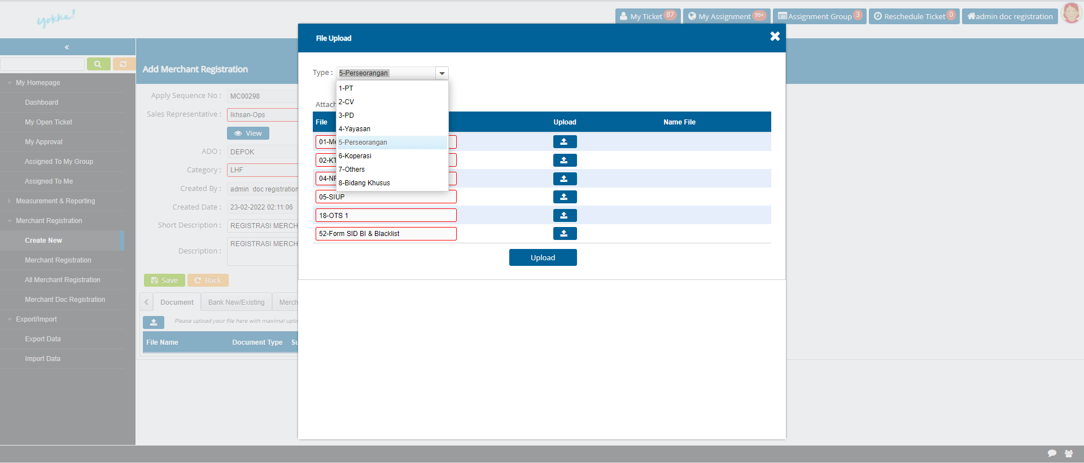
Tampilan User MY-Document Registration
Keterangan:
Tab Menu Document: Tab untuk upload dokumen Merchant sesuai dengan Type (Company Type) Merchant,
Mandatory Documents yang perlu di Upload sesuai dengan ketentuan. Upload dokumen sesuai dengan field penamaan dokumennya.

Slide 7
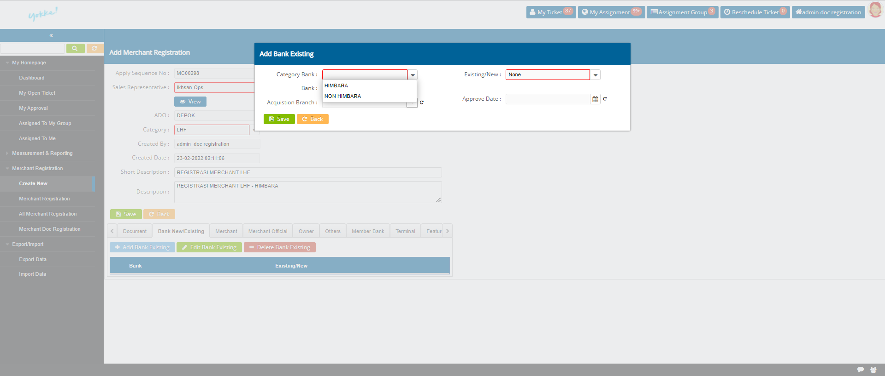
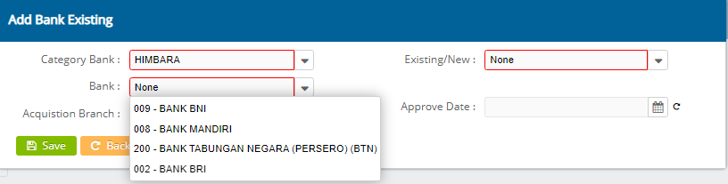
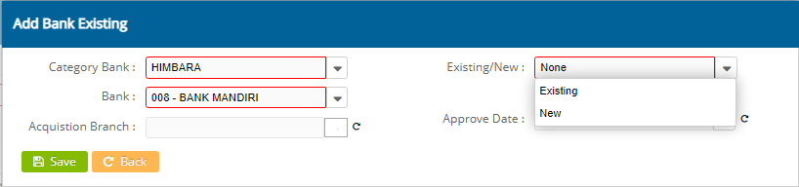
Tampilan User MY-Document Registration
Pemilihan Category Bank: “HIMBARA”
Pemilihan Bank: “BRI”/“BTN”/“BNI”/“Mandiri”
Pemilihan Field Existing/New
Existing: Bank sudah bekerjasama EDC dengan pihak Merchant
New: Bank baru akan bekerjasama EDC dengan pihak Merchant
Keterangan:
Tab Menu Bank New/Existing: Tab untuk registrasi Member Bank dan penentuan Merchant New/Existing dari sisi Member Bank. Pilih Add Bank Existing untuk setiap bank yang akan didaftarkan.

Slide 8
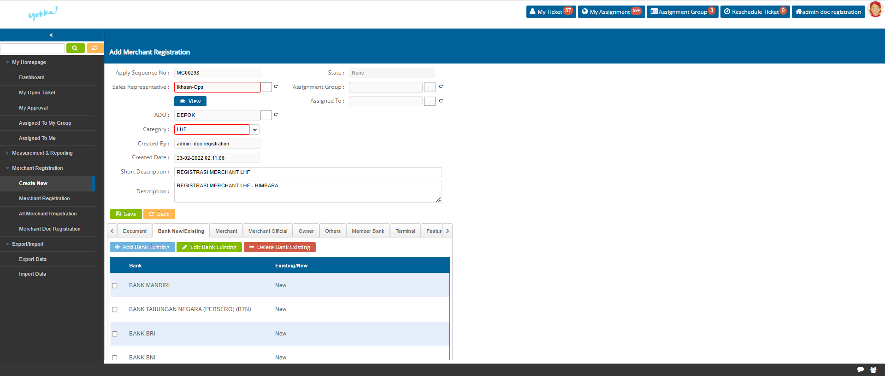
Tampilan User MY-Document Registration
Keterangan:
Contoh hasil Add Bank Existing untuk empat Member Bank Himbara dengan kategori New

Slide 9
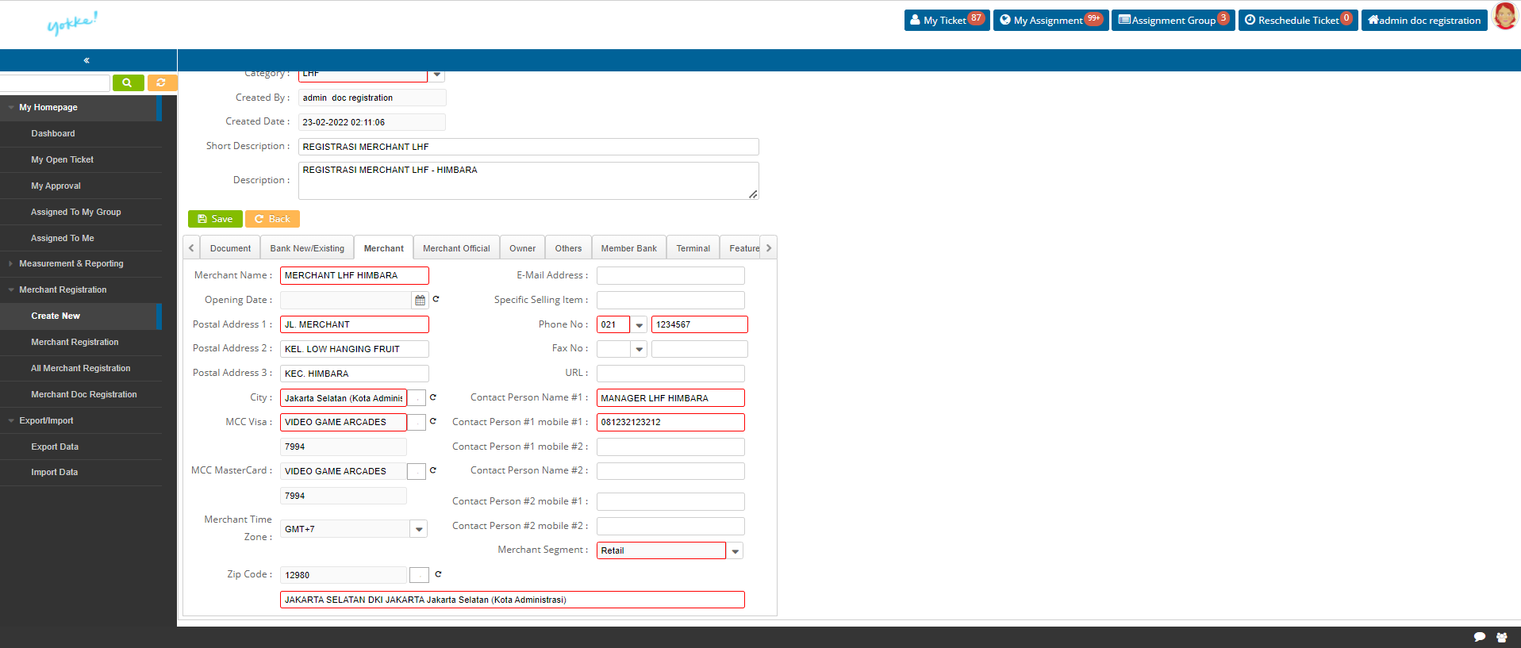
Tampilan User MY-Document Registration
Keterangan:
Tab Menu Merchant: Tab untuk pengisian field-field data Merchant. Pengisian setiap field sesuai dengan form dan dokumen Merchant.

Slide 10
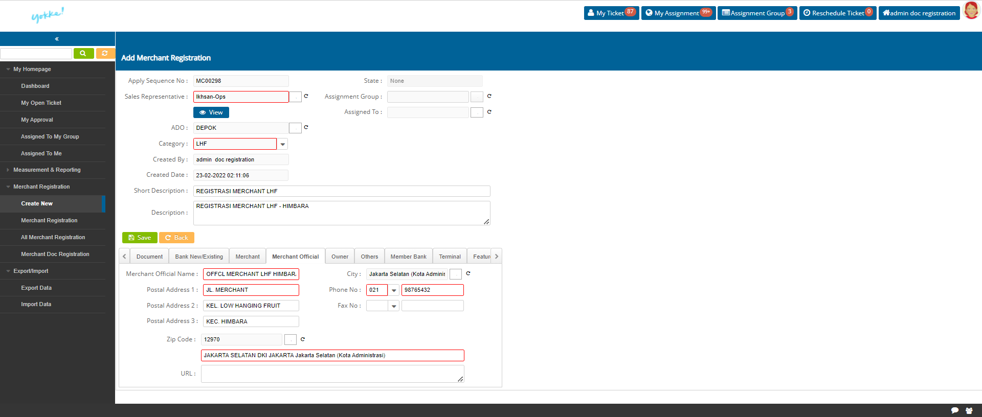
Tampilan User MY-Document Registration
Keterangan:
Tab Menu Merchant Official: Tab untuk pengisian field-field data Merchant Official. Pengisian setiap field sesuai dengan form dan dokumen Merchant.

Slide 11
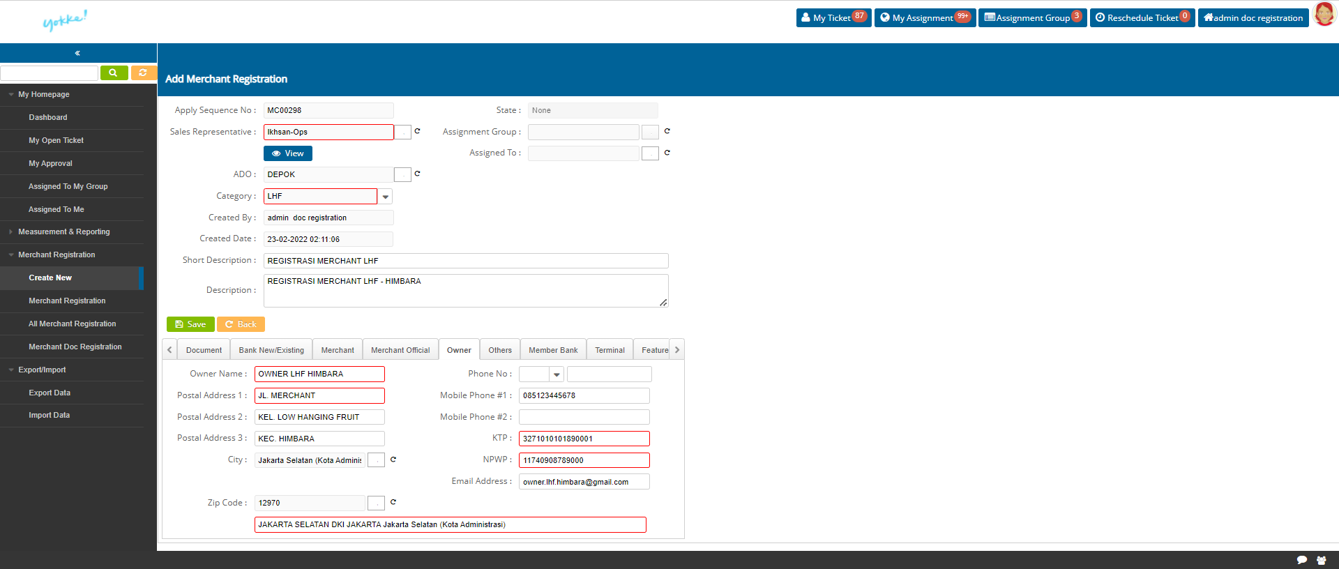
Tampilan User MY-Document Registration
Keterangan:
Tab Menu Owner: Tab untuk pengisian field-field data Owner Merchant. Pengisian setiap field sesuai dengan form dan dokumen Merchant.

Slide 12
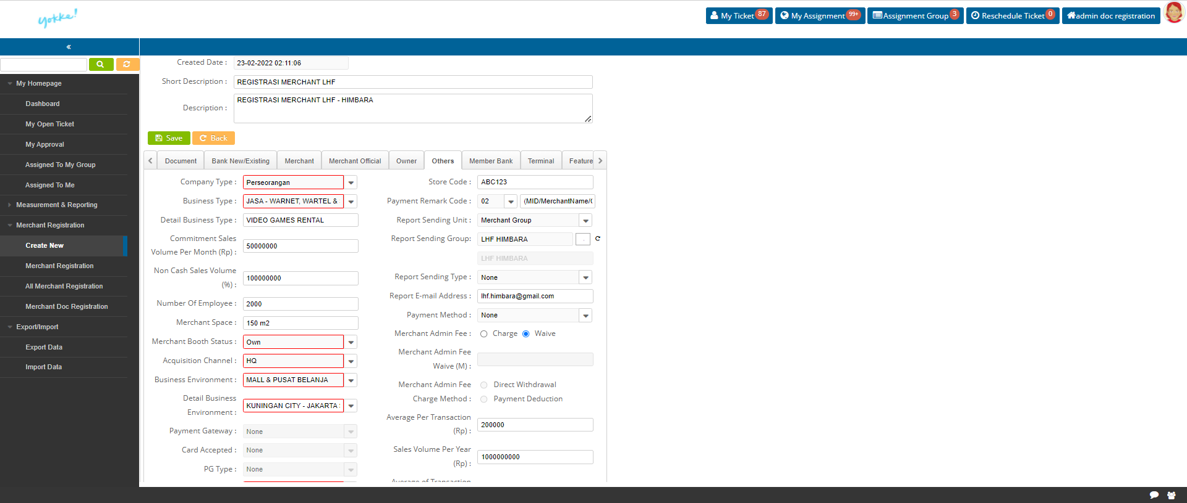
Tampilan User MY-Document Registration
Keterangan:
Tab Menu Other: Tab untuk pengisian field-field detail & setting Merchant. Pengisian setiap field sesuai dengan form dan dokumen Merchant.

Slide 13
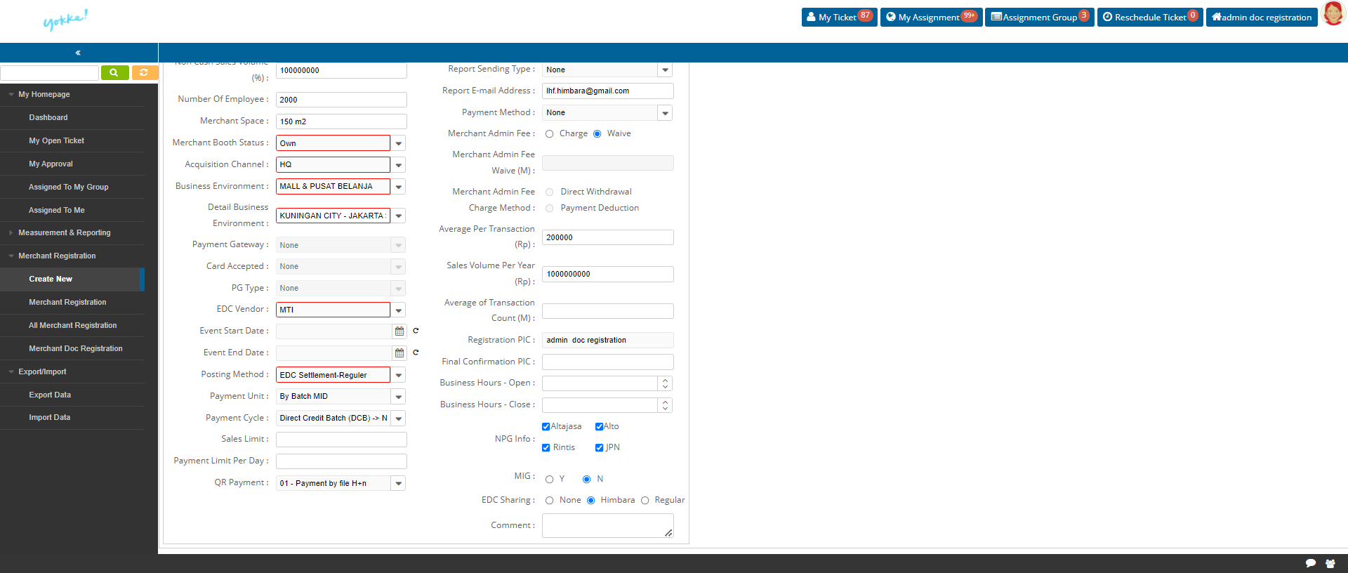
Tampilan User MY-Document Registration
Keterangan:
Tab Menu Other: Tab untuk pengisian field-field detail & setting Merchant. Pengisian setiap field sesuai dengan form dan dokumen Merchant.

Slide 14
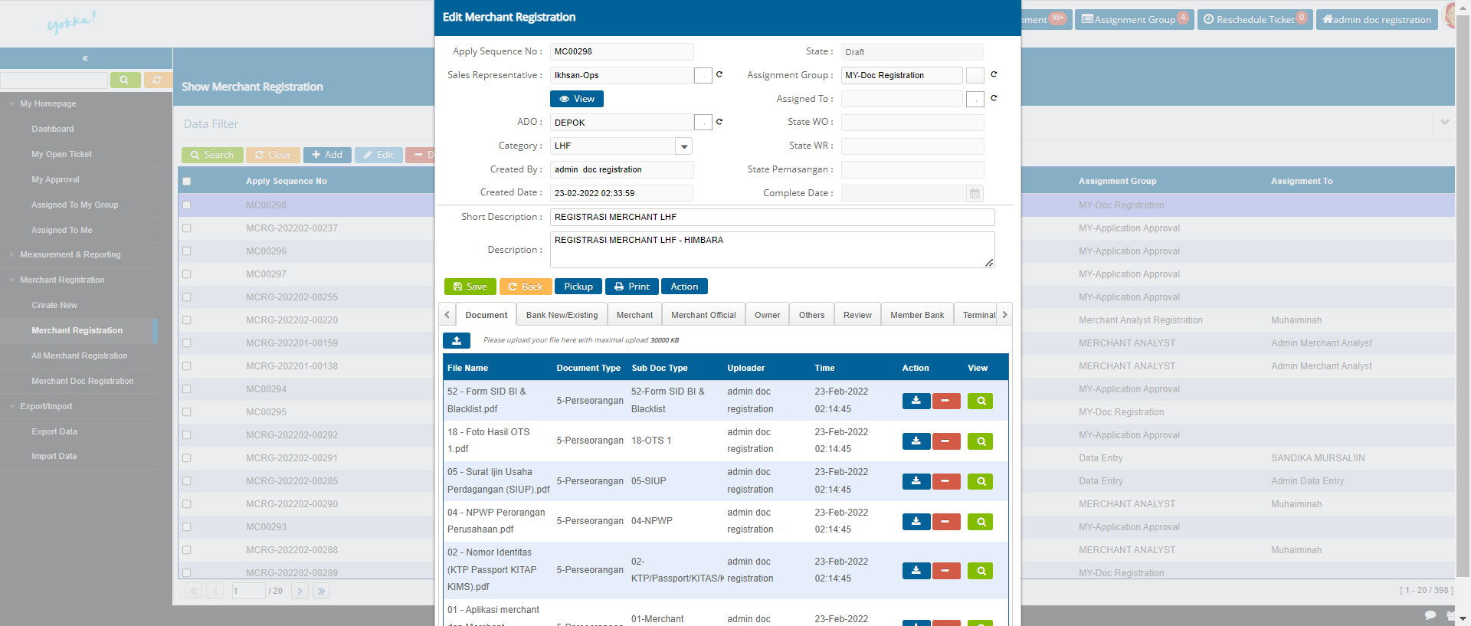
Tampilan User MY-Document Registration
Keterangan:
Tampilan Aplikasi setelah pengisian data, klik tombol Pickup untuk pengisian Field Assign To ke User yang melakukan pekerjaan.

Slide 15

Tampilan User MY-Document Registration
Keterangan:
Tampilan Aplikasi setelah dilakukan Pickup Aplikasi oleh User. Tombol Pickup akan berubah menjadi tombol Action.

Slide 16
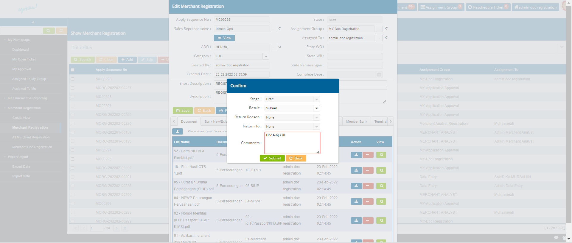
Tampilan User MY-Document Registration
Keterangan:
Tampilan Aplikasi saat sudah siap untuk diproses lebih lanjut melalui menu “Action”. Klik Action, akan muncul pop up untuk Result: Submit, isi Comments (mandatory), lalu klik Submit.

Slide 17
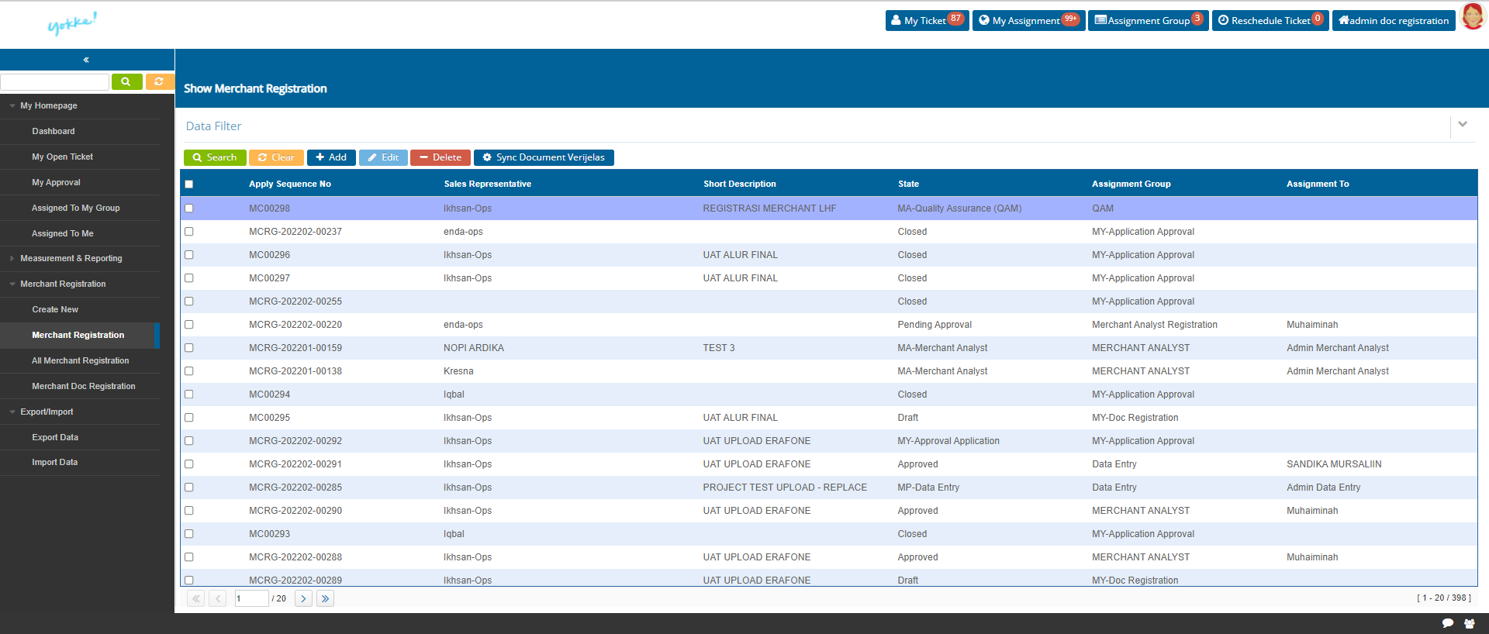
Tampilan User MY-Document Registration
Keterangan:
Tampilan Aplikasi saat sudah masuk proses berikutnya, pengecekan Dokumen oleh Tim Quality Assurance (QAM)

Slide 18
Tampilan Login User MA-Quality Assurance (QAM)
Keterangan:
Input Username dan Password untuk Login ke Dalam Portal HIMBARA

Slide 19
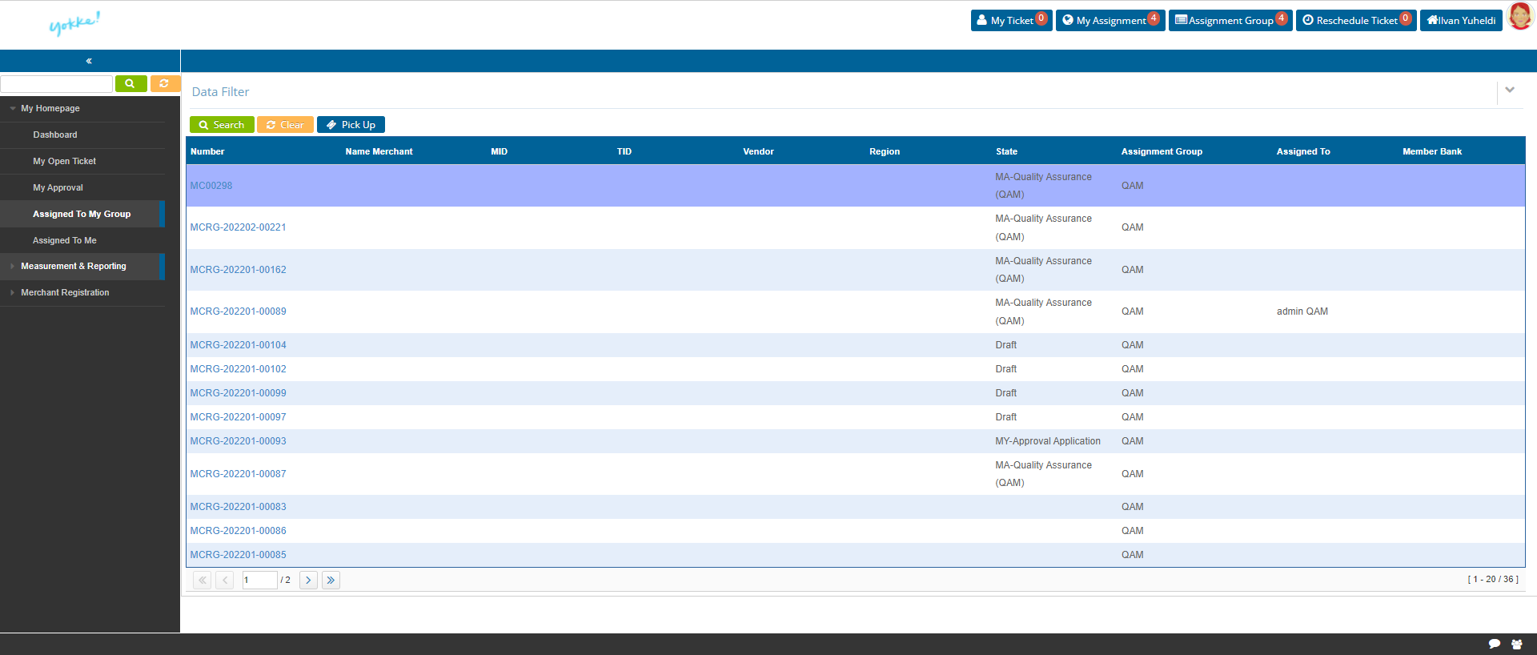
Tampilan User MA-Quality Assurance (QAM)
Keterangan:
Tampilan Aplikasi yang akan diproses pengecekan Dokumen oleh Tim Quality Assurance (QAM).
Klik Nomor Tiket untuk membuka Aplikasi Merchant

Slide 20
Tampilan User MY-Document Registration
Keterangan:
Tab Menu Document: Tab untuk upload dokumen Merchant sesuai dengan Type (Company Type) Merchant, pengecekan kesesuaian dokumen.
Mandatory Documents yang perlu di Upload sesuai dengan ketentuan. Upload dokumen Form SID BI & Blacklist, klik Upload.

Slide 21
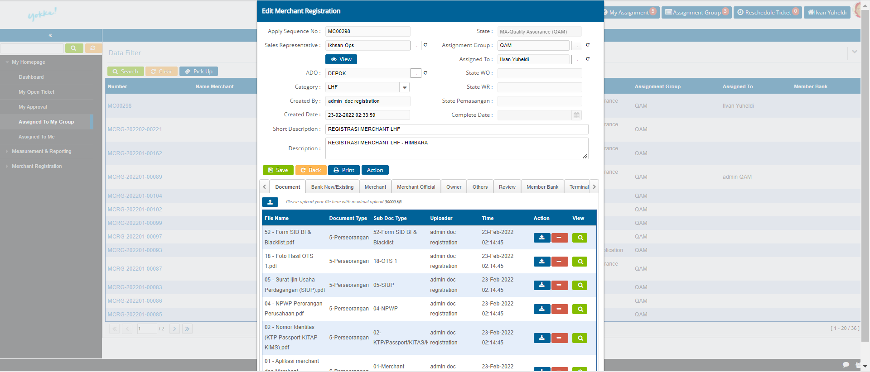
Tampilan User MA-Quality Assurance (QAM)
Keterangan:
Tampilan Aplikasi saat sudah siap untuk diproses lebih lanjut melalui menu “Action”

Slide 22
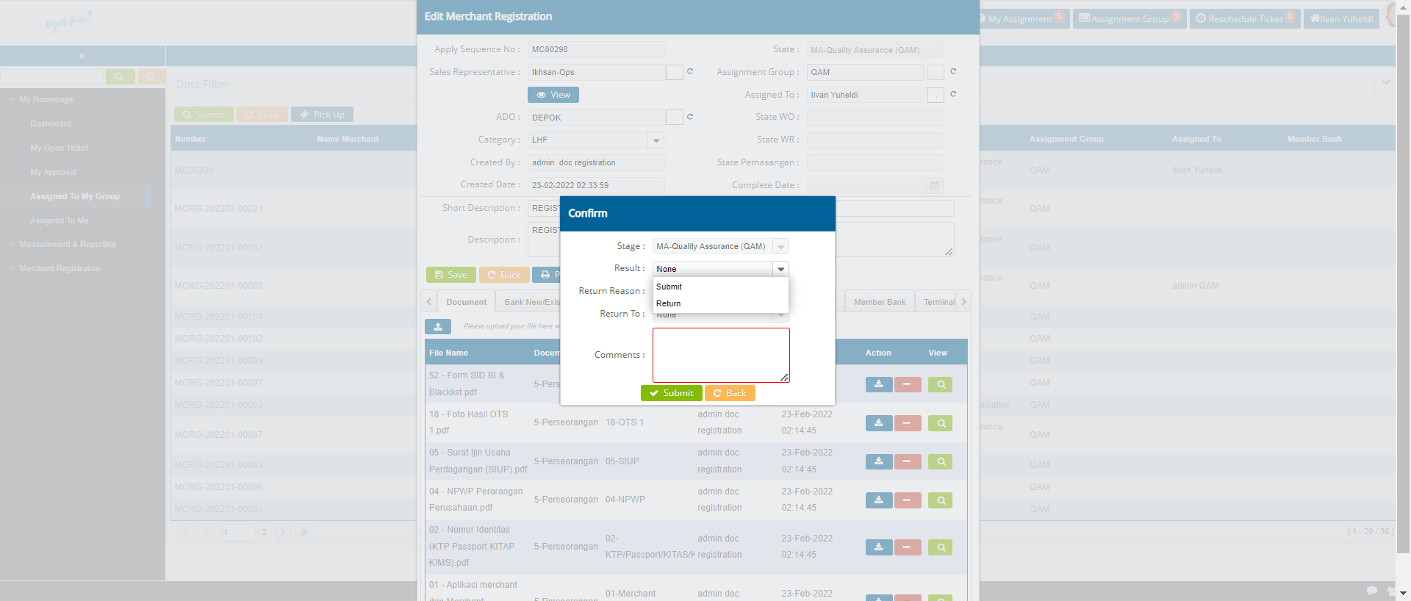
Tampilan User MA-Quality Assurance (QAM)
Keterangan:
Tampilan Aplikasi saat sudah siap untuk diproses lebih lanjut melalui menu “Action”, pilihan Submit jika sudah sesuai, dan Return jika masih ada ketidaksesuaian.

Slide 23
Tampilan Login User MP-Data Entry
Keterangan:
Input Username dan Password untuk Login ke Dalam Portal HIMBARA

Slide 24
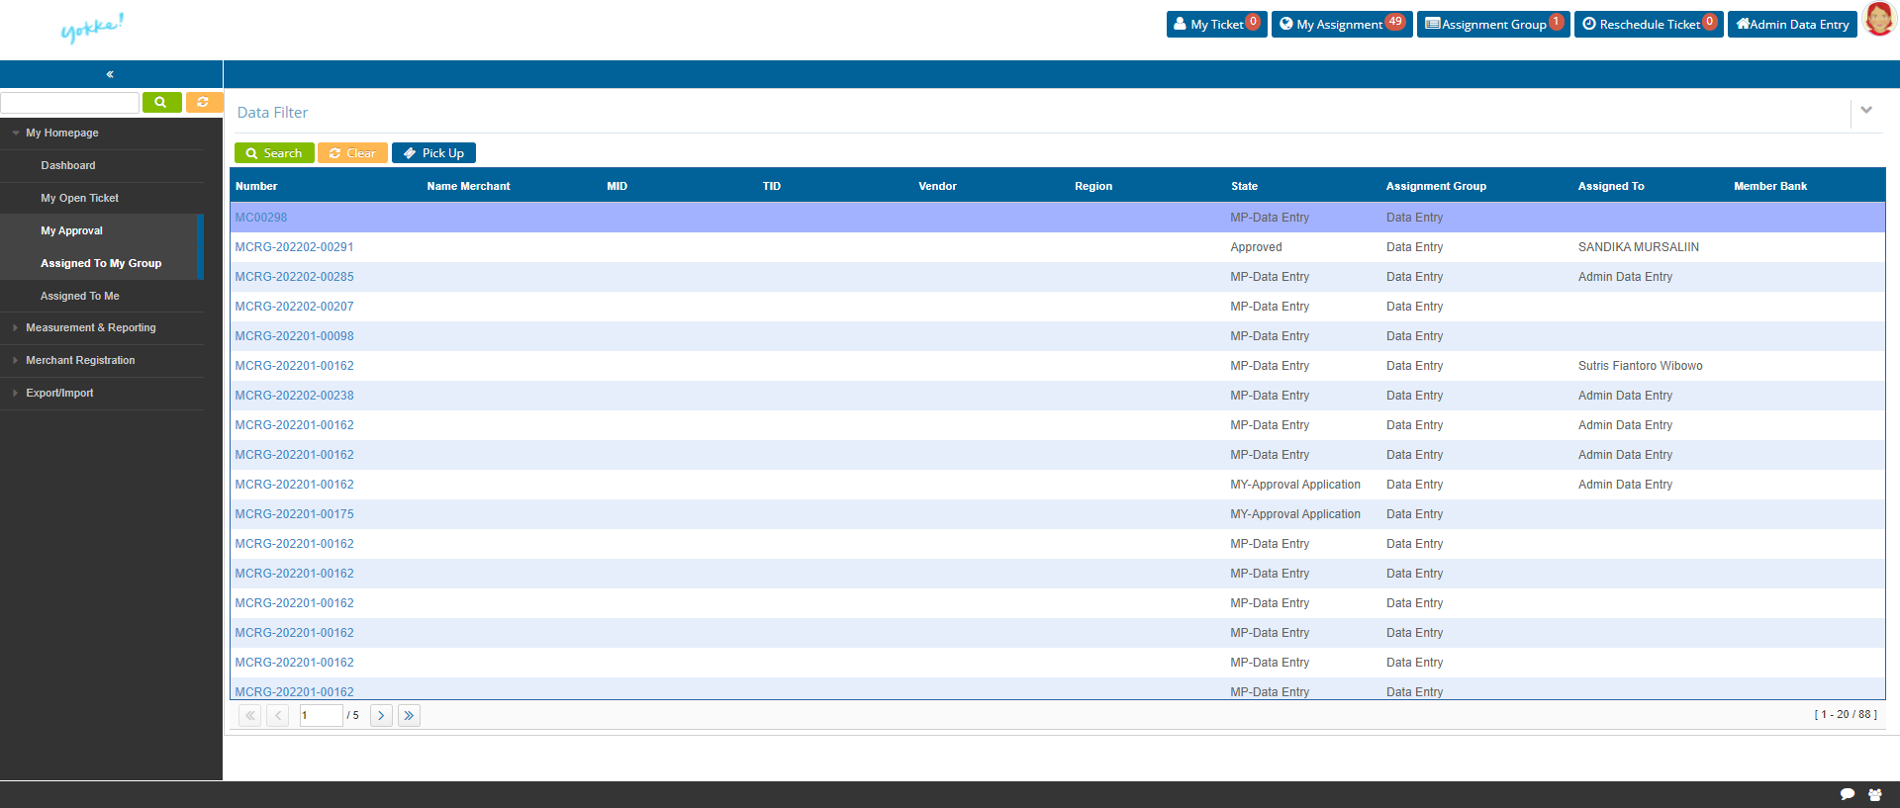
Tampilan User MP-Data Entry
Keterangan:
Tampilan List Aplikasi yang akan diproses lebih lanjut oleh Tim Data Entry.
Klik Nomor Tiket untuk membuka Aplikasi Merchant.

Slide 25
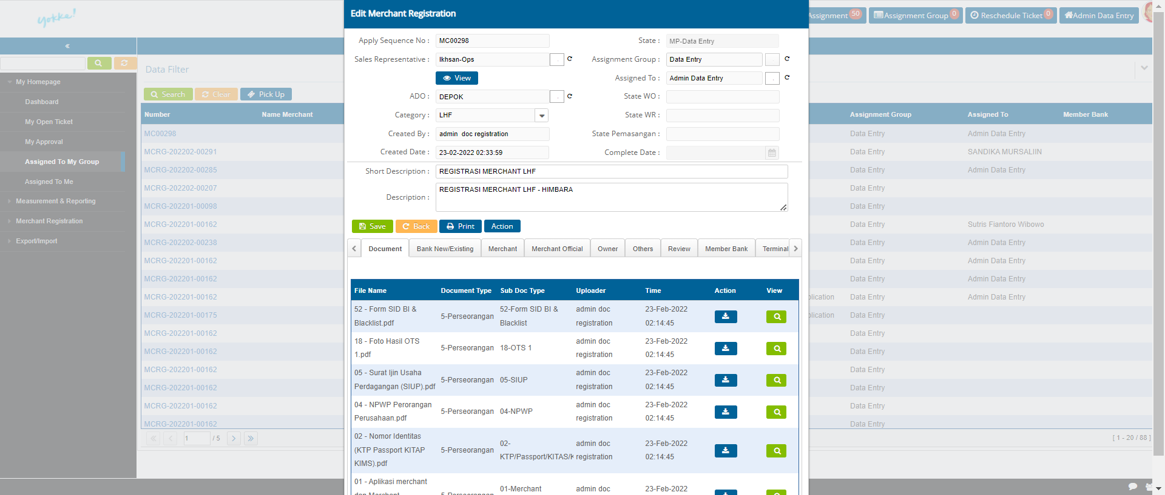
Tampilan User MP-Data Entry
Keterangan:
Tampilan Aplikasi yang akan diproses lebih lanjut oleh Tim Data Entry, melakukan pengecekan aplikasi untuk Tab Document, Bank New/Existing, Merchant, Merchant Official, Owner, Others, dan Member Bank.

Slide 26
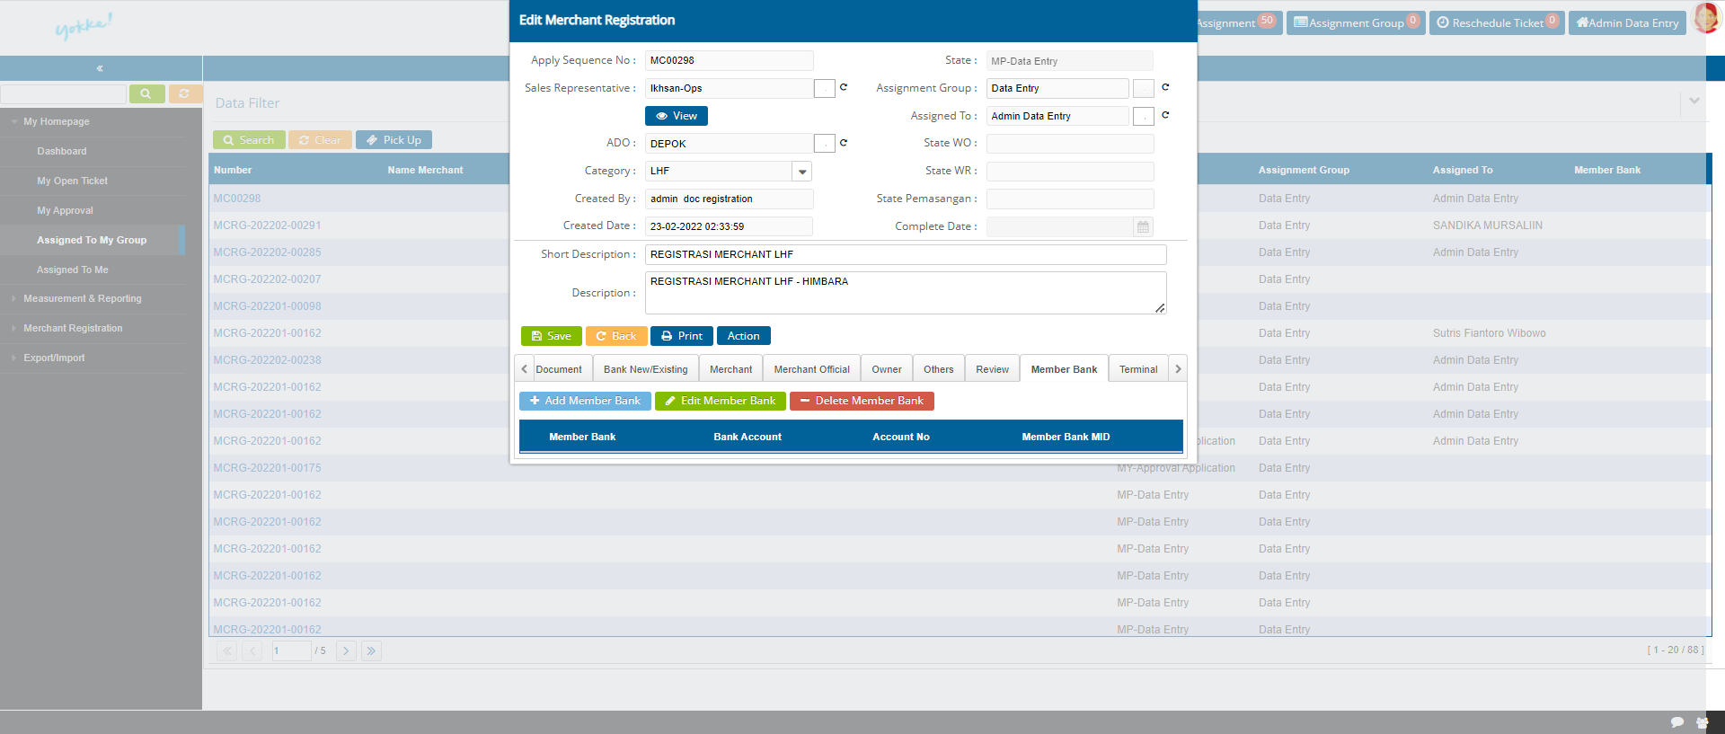
Tampilan User MP-Data Entry
Keterangan:
Tab Menu Member Bank: Tab untuk pengisian field-field detail Member Bank. Klik Add Member Bank untuk penambahan data Member Bank berdasarkan informasi Bank dari Tab Bank New/Existing.

Slide 27
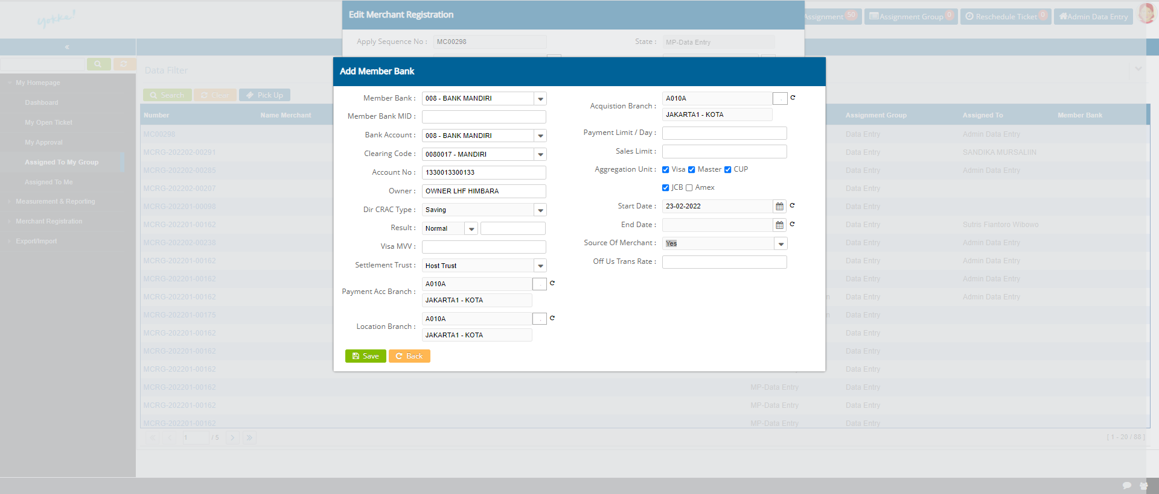
Tampilan User MP-Data Entry
Keterangan:
Tab Menu Member Bank: Contoh pengisian field-field dalam Menu Member Bank

Slide 28
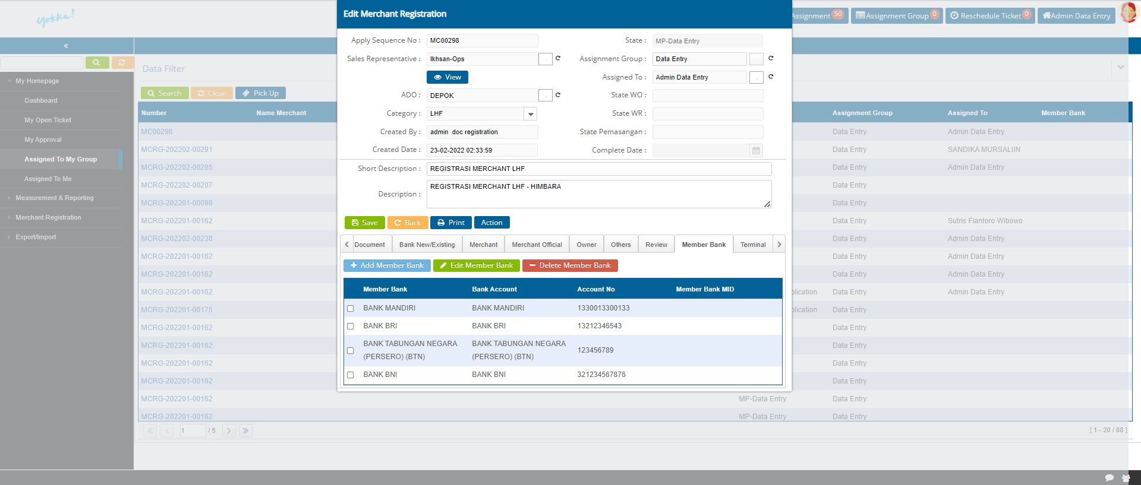
Tampilan User MP-Data Entry
Keterangan:
Tab Menu Member Bank: Contoh hasil akhir setelah pengisian Menu Member Bank

Slide 29
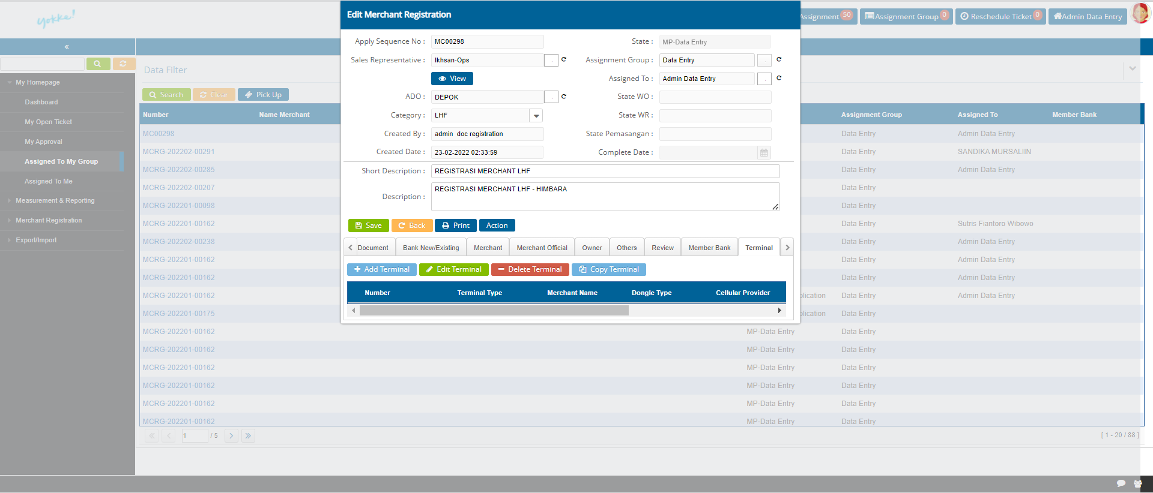
Tampilan User MP-Data Entry
Keterangan:
Tab Menu Terminal: Tab untuk pengisian field-field profil Terminal. Klik Add Terminal untuk penambahan pendaftaran terminal

Slide 30
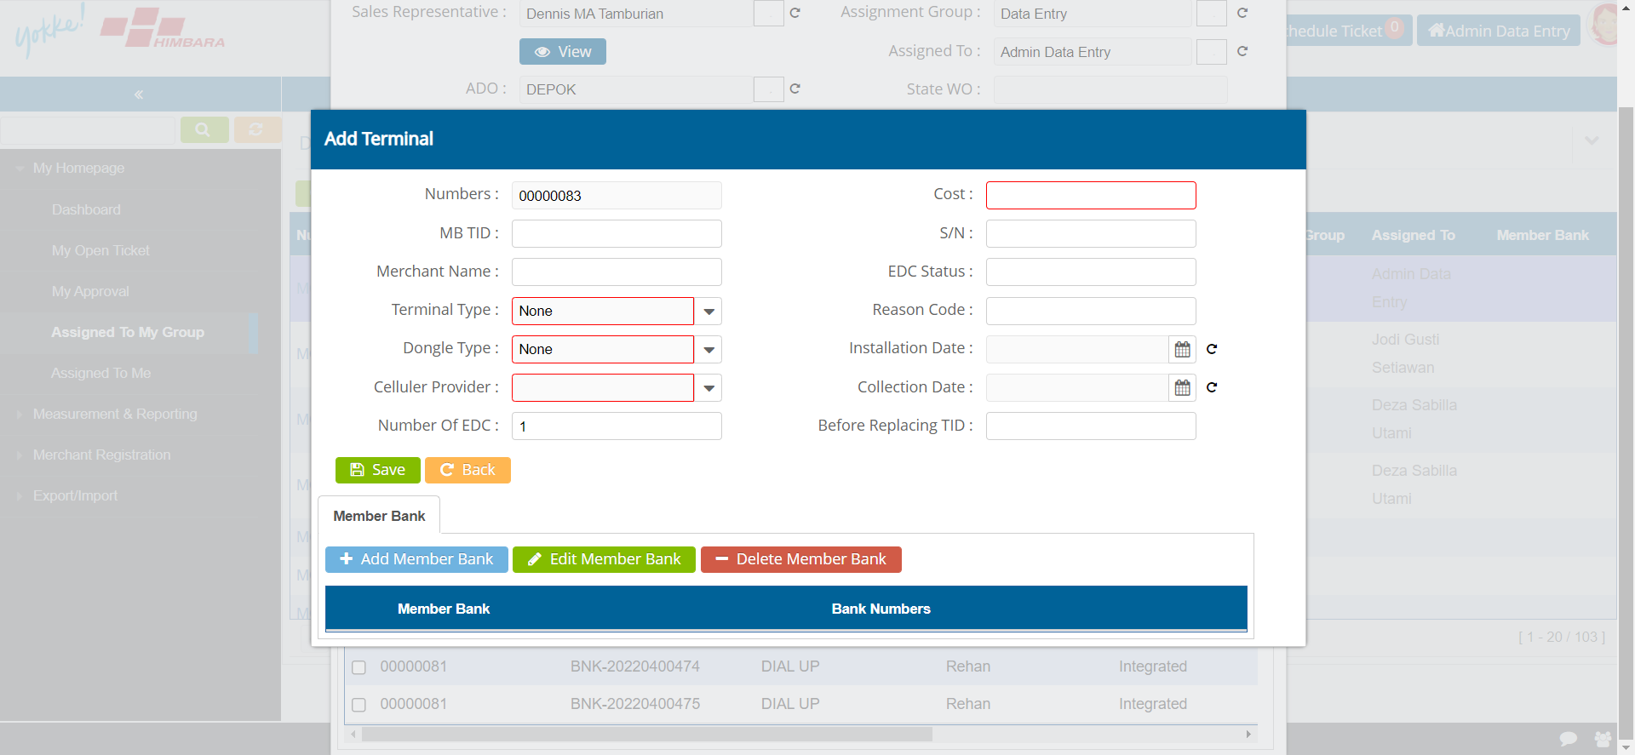
Tampilan User MP-Data Entry
Keterangan:
Tab Menu Terminal: Field-field profil dalam Menu Terminal dan klik Add Member Bank sesuai Tab Member Bank yang didaftarkan.
Setelah selesai kalik Save, maka akan terbentuk List Terminal per Member Bank.

Slide 31
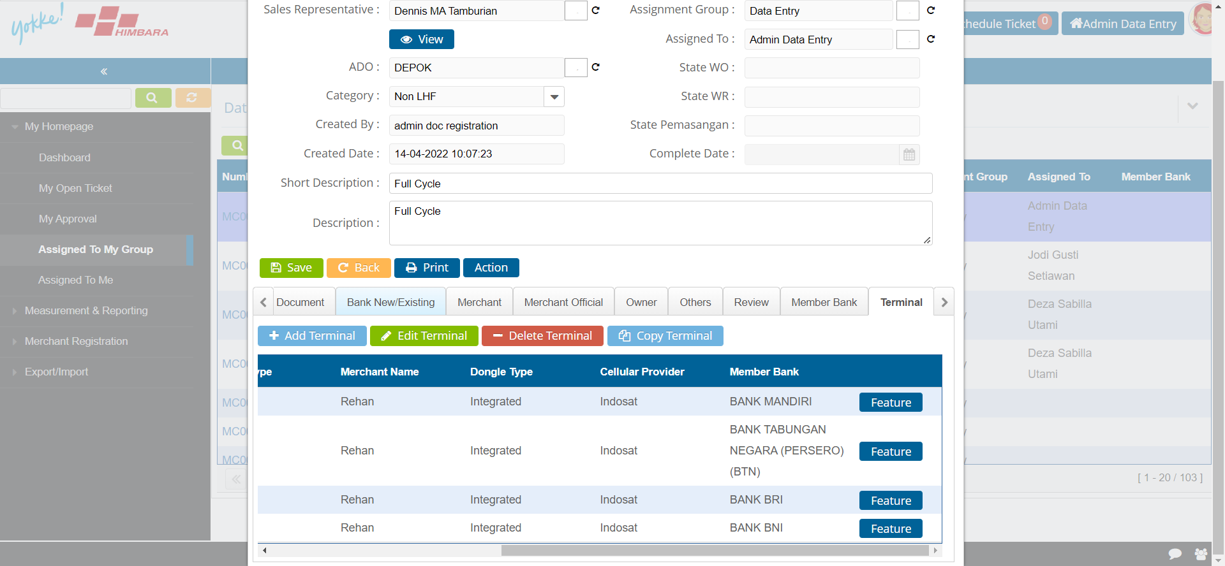
Tampilan User MP-Data Entry
Keterangan:
Tab Menu Terminal: Hasil akhir setelah pengisian Menu Terminal, untuk dilanjutkan ke pengisian Menu Fitur per Terminal (TID) per Member Bank.
Klik tombol Feature di masing-masing Terminal dan Member Bank untuk pengisian Fitur di Tab Feature.

Slide 32
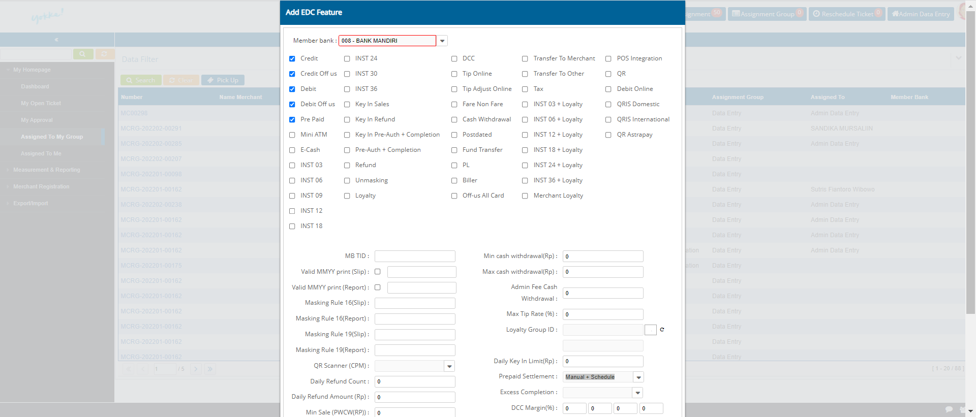
Tampilan User MP-Data Entry
Keterangan:
Tab Menu Feature: Field-field profil dalam Menu Feature, pengisian Feature sesuai dengan Form Aplikasi Merchant atau program dari Member Bank dengan melakukan klik checklist pada fitur-fitur yang didaftarkan. Jika sudah sesuai, klik Save di bagian bawah halaman pengisian.

Slide 33
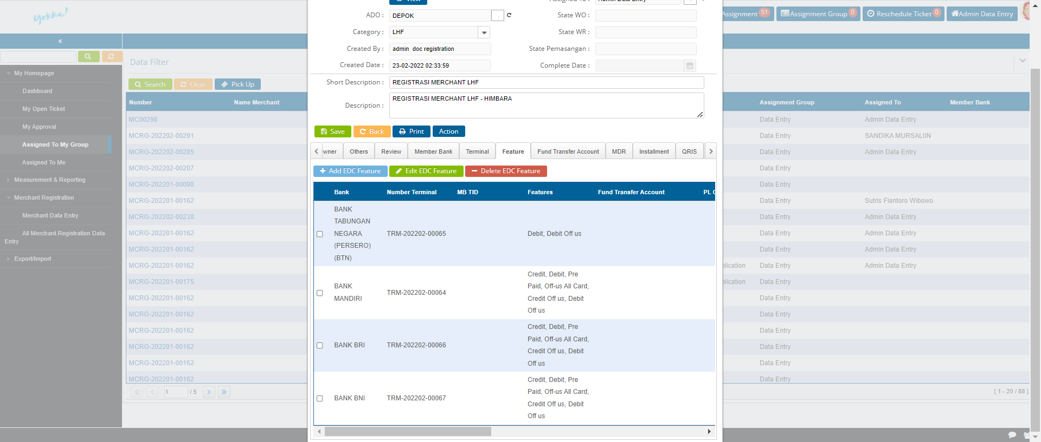
Tampilan User MP-Data Entry
Keterangan:
Tab Menu Feature: Hasil akhir setelah pengisian Menu Feature

Slide 34
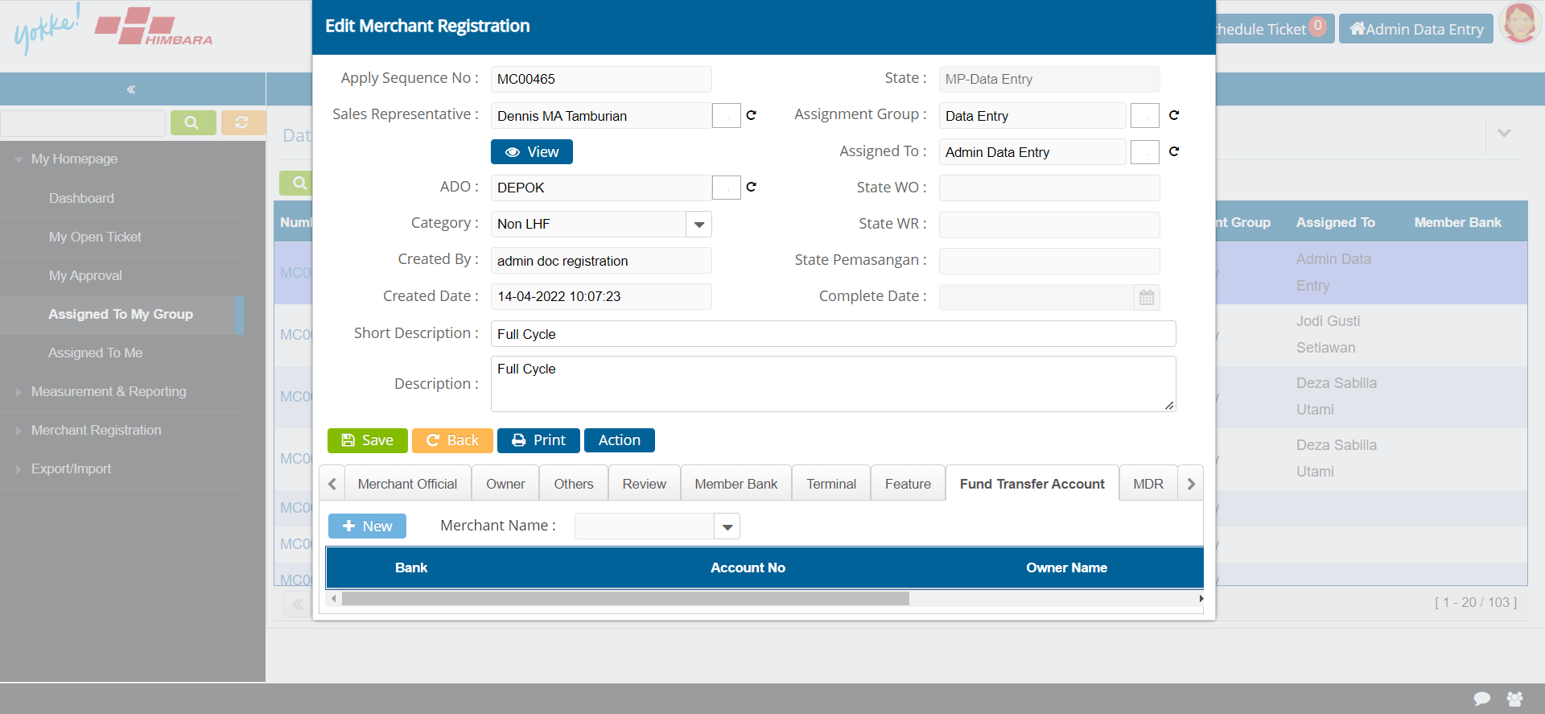
Tampilan User MP-Data Entry
Keterangan:
Tab Menu Fund Transfer Account: Pengisian Data Fund Transfer Account jika Fitur Fund Transfer terpilih di Tab Feature.

Slide 35
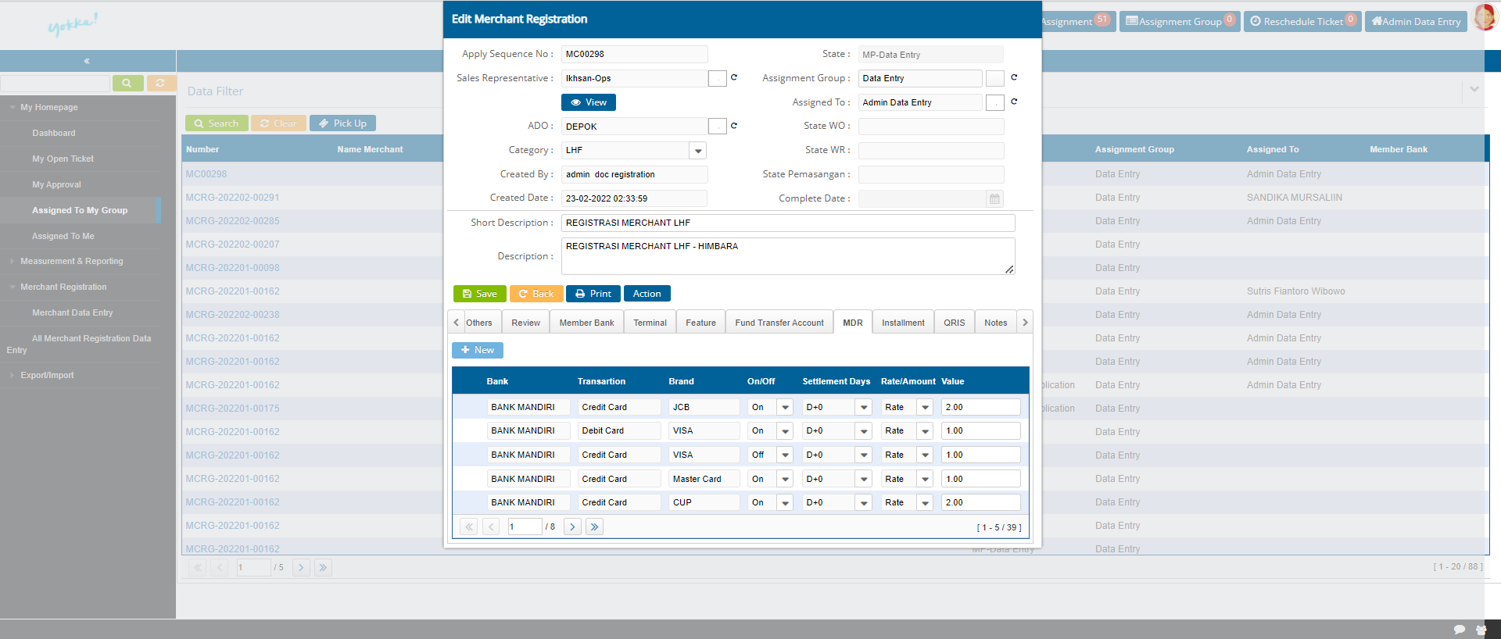
Tampilan User MP-Data Entry
Keterangan:
Tab Menu MDR: Penyesuaian Value MDR untuk setiap Fitur di masing-masing Member Bank sesuai dengan Form Aplikasi Merchant.

Slide 36
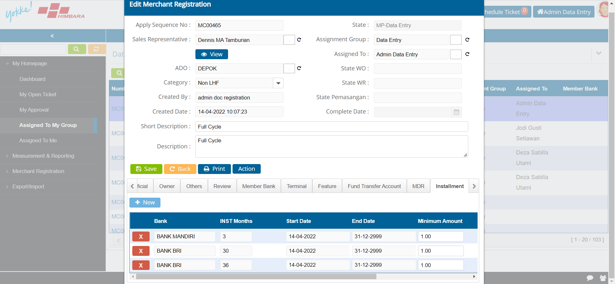
Tampilan User MP-Data Entry
Keterangan:
Tab Menu Installment: Penyesuaian Value End Date, Minimum Amount, dan Persentase Cicilan Bunga Ringan untuk setiap Fitur Installment di masing-masing Member Bank sesuai dengan Form Aplikasi Merchant.

Slide 37
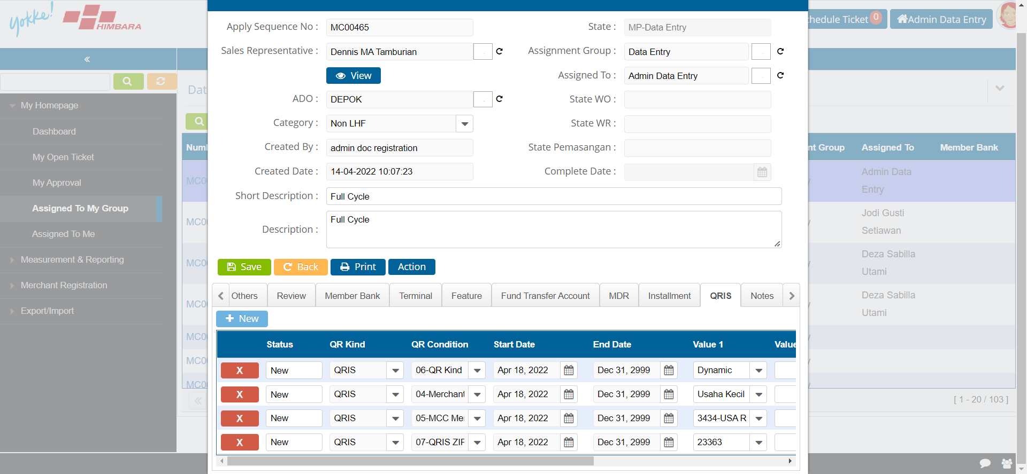
Tampilan User MP-Data Entry
Keterangan:
Tab Menu QRIS: Penyesuaian Value untuk setiap Field jika Fitur QRIS Domestic di ceklis di Tab Feature.

Slide 38
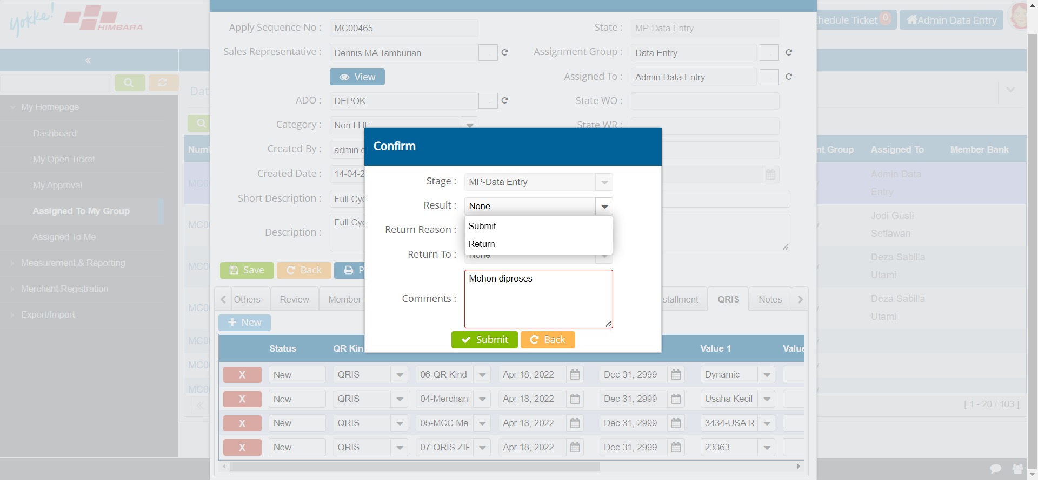
Tampilan User MP-Data Entry
Keterangan:
Saat sudah siap untuk diproses lebih lanjut, klik “Action”, pilihan Submit jika sudah sesuai, dan Return jika masih ada ketidaksesuaian.

Slide 39
Tampilan Login User MP-Application Check
Keterangan:
Input Username dan Password untuk Login ke Dalam Portal HIMBARA

Slide 40
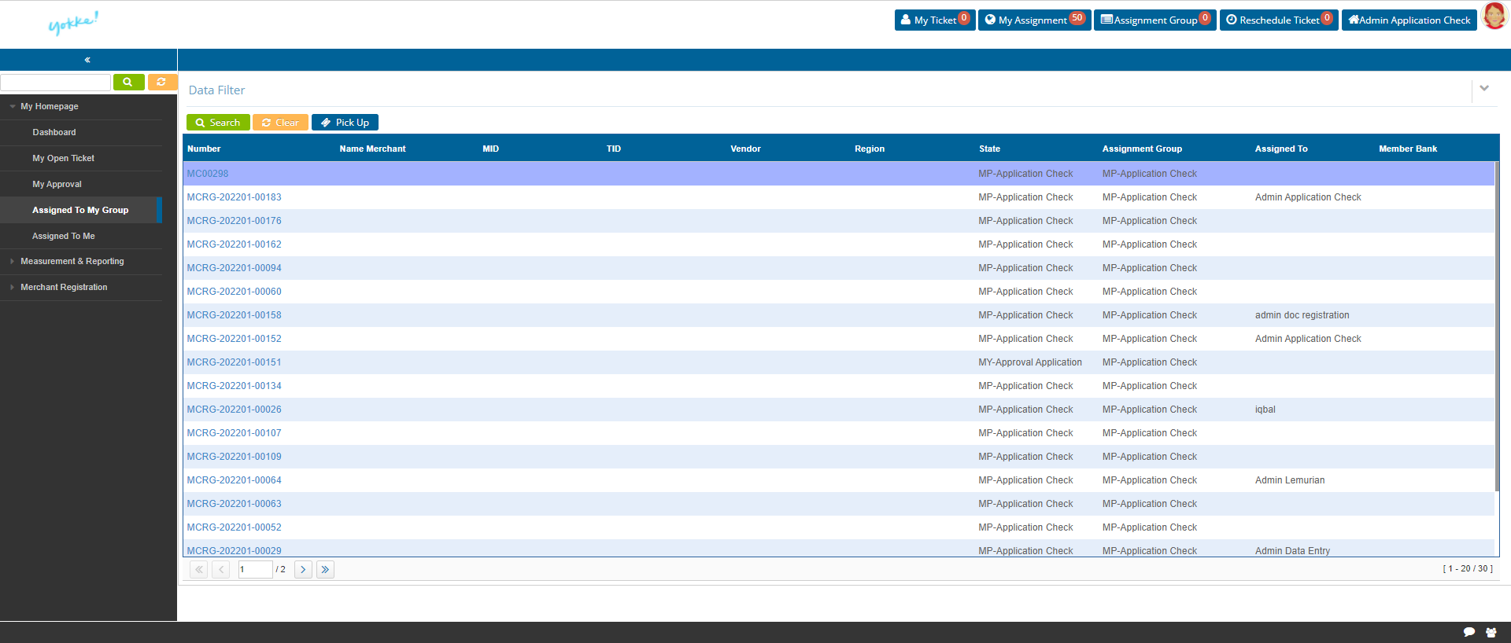
Tampilan User MP-Application Check
Keterangan:
Tampilan List Aplikasi yang akan diproses lebih lanjut oleh Tim Application Check. Klik Nomor Tiket untuk membuka Aplikasi Merchant.

Slide 41
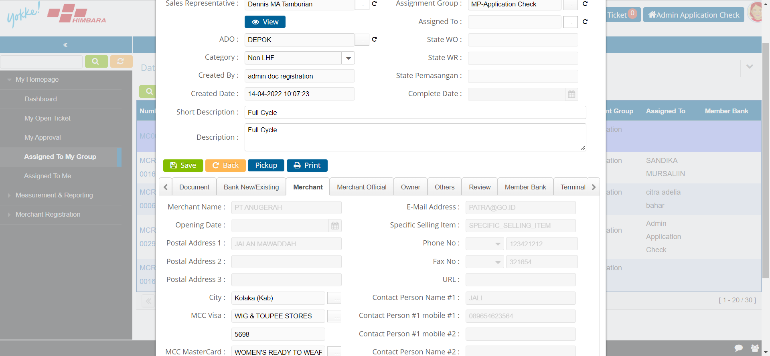
Tampilan User MP-Application Check
Keterangan:
Pengecekan kesesuaian data dari seluruh Tab dengan Form Aplikasi dan Dokumen Merchant.
Saat sudah siap untuk diproses lebih lanjut melalui menu “Action”, pilihan Submit jika sudah sesuai, dan Return jika masih ada ketidaksesuaian.

Slide 42
Tampilan Login User MA-Phone Verification
Keterangan:
Input Username dan Password untuk Login ke Dalam Portal HIMBARA

Slide 43
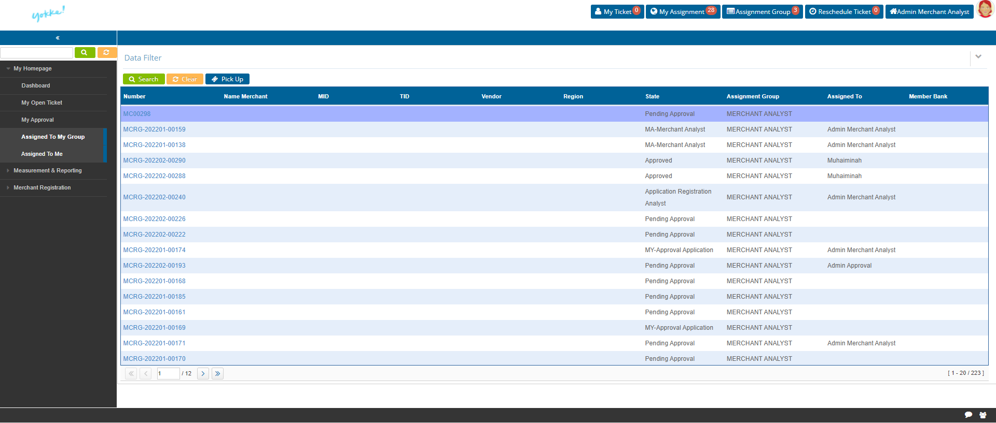
Tampilan User MA-Phone Verification
Keterangan:
Tampilan List Aplikasi yang akan diproses lebih lanjut oleh Tim Merchant Analyst untuk telepon ke Merchant (Phone Verification)
Klik Nomor Tiket untuk membuka Aplikasi Merchant.

Slide 44
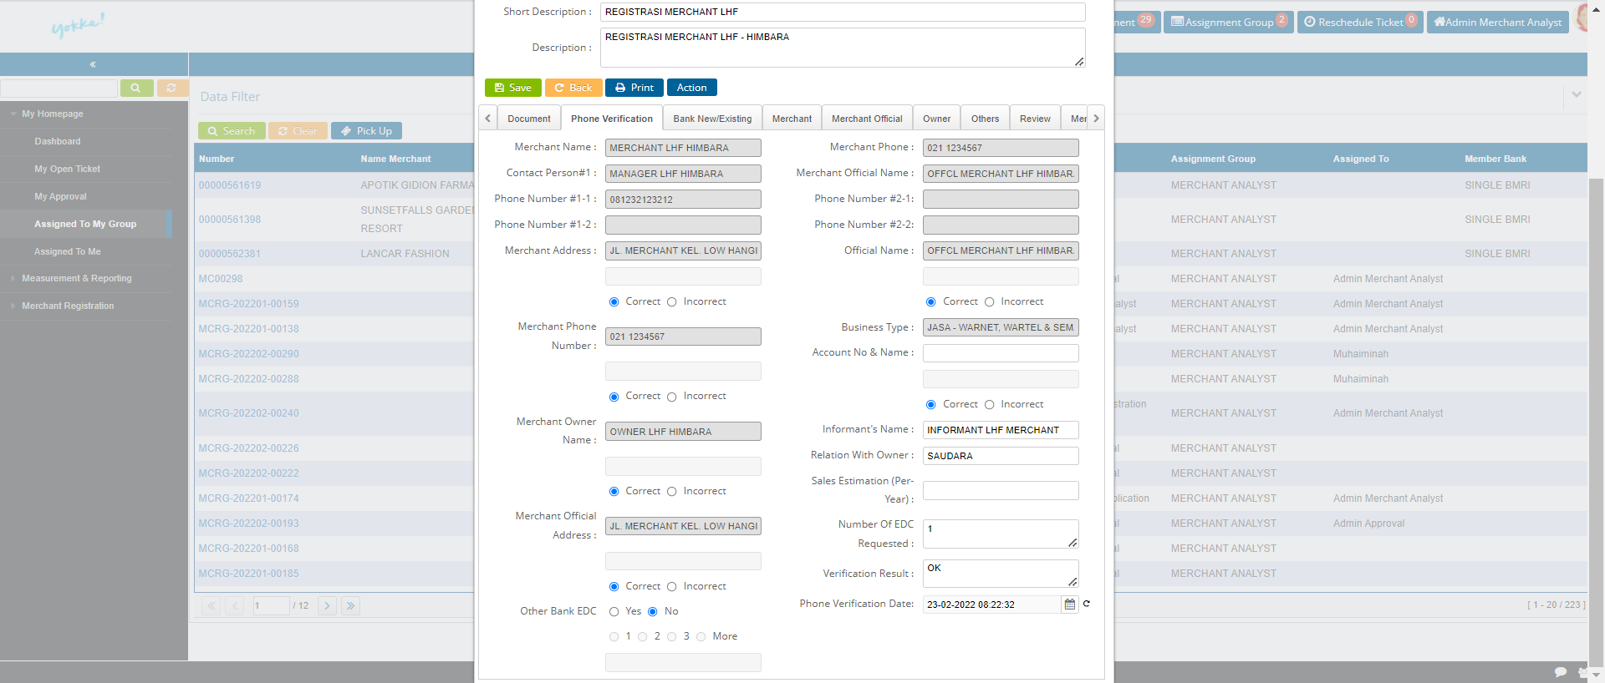
Tampilan User MA-Phone Verification
Keterangan:
Tampilan Aplikasi setelah pengisian hasil telepon ke Merchant (Phone Verification). Pemilihan Correct jika hasil Phone Verification ke Merchant sesuai, dan pemilihan Incorrect jika hasil Phone Verification ke Merchant tidak sesuai dan dituliskan perbaikannya.
Saat sudah siap untuk diproses lebih lanjut melalui menu “Action”, pilihan Submit (tidak ada Bank End to End) atau Submit Registration (ada Bank End to End) jika sudah sesuai.

Slide 45
Tampilan Login User MA-Merchant Analyst Registration
Keterangan:
Input Username dan Password untuk Login ke Dalam Portal HIMBARA

Slide 46
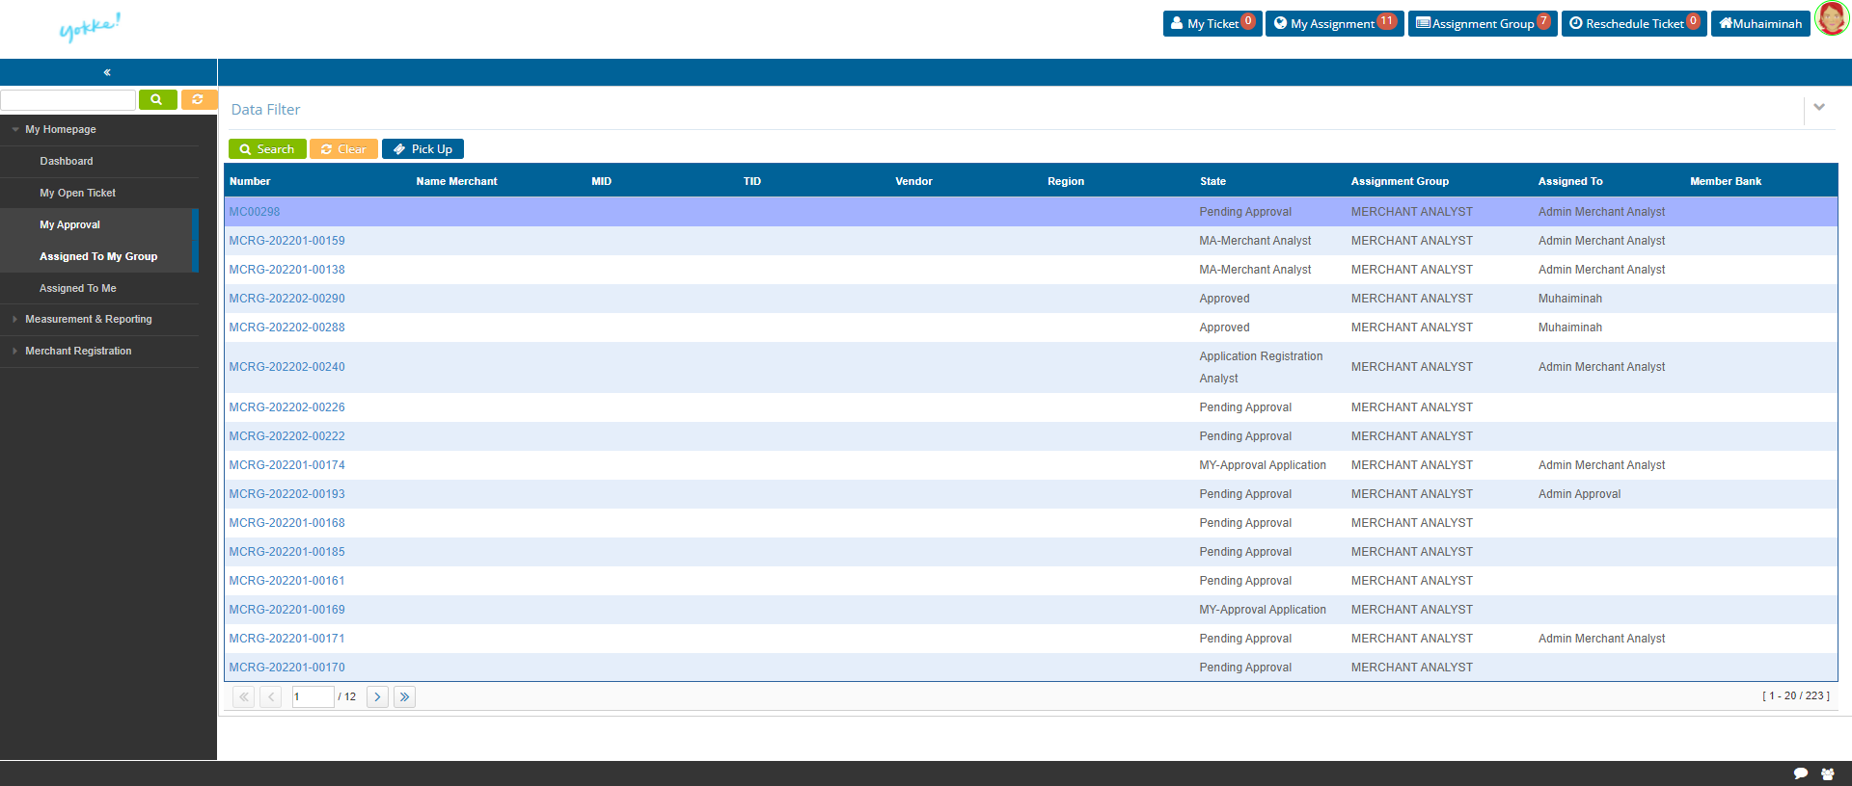
Tampilan User MA-Merchant Analyst Registration
Keterangan:
Tampilan List Aplikasi yang akan diproses lebih lanjut oleh Tim Merchant Analyst.
Klik Nomor Tiket untuk membuka Aplikasi Merchant.

Slide 47
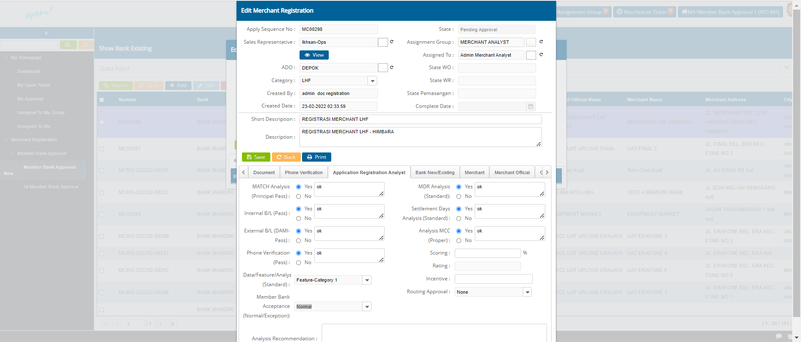
Tampilan User MA-Merchant Analyst Registration
Keterangan:
Tampilan Aplikasi setelah pengisian hasil Analisa Merchant. Pilih Yes jika sesuai, dan Pilih No jika tidak sesuai. Isi Analysys Recommendation dan Data/Feature/Analys (Standard), lalu klik Save untuk memunculkan value Member Bank Acceptance.
Saat sudah siap untuk diproses lebih lanjut melalui menu “Action”, pilihan Submit jika sudah sesuai, dan Return jika masih ada ketidaksesuaian.

Slide 48
Tampilan Login Portal
Keterangan:
Input Username dan Password untuk Login ke Dalam Portal HIMBARA

Slide 49
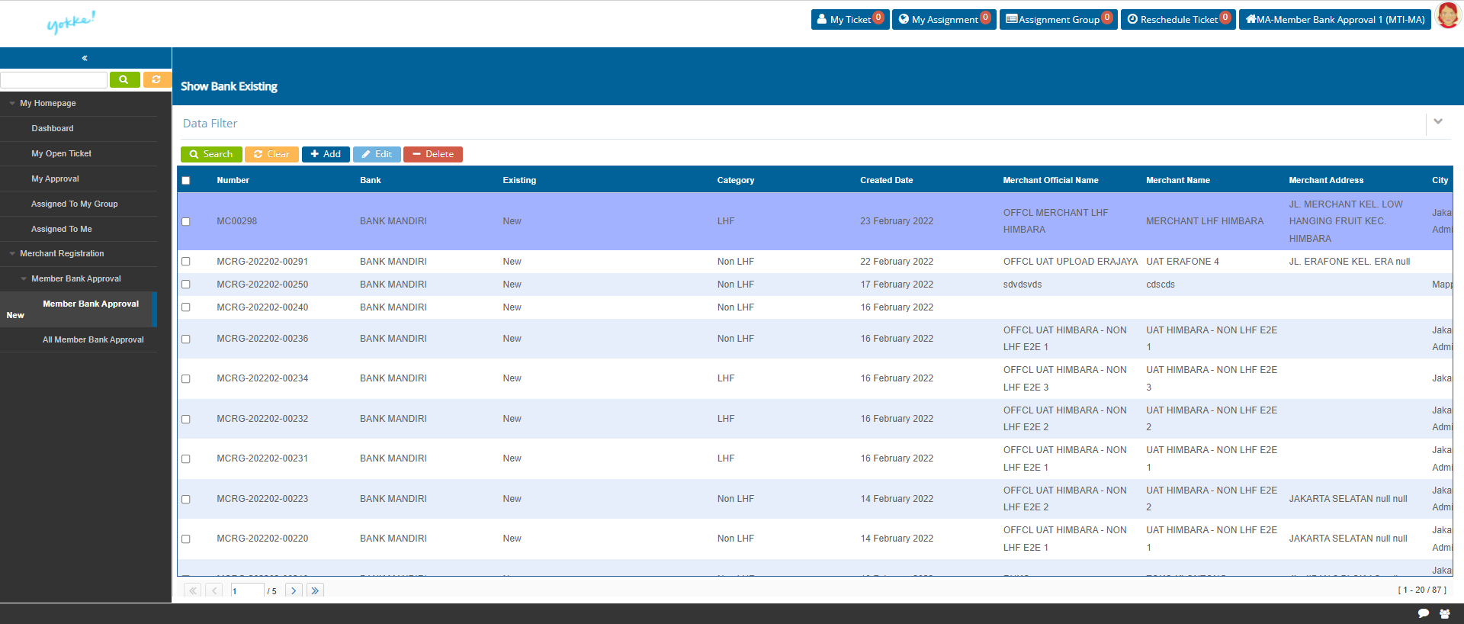
Tampilan User Approval BMRI
Keterangan:
Tampilan List Aplikasi yang akan diproses Approval oleh Member Bank (Approval 1 MTI, Approval TBRS, dan Approval Risk Mandiri).
Klik Nomor Tiket untuk membuka Aplikasi Merchant.

Slide 50
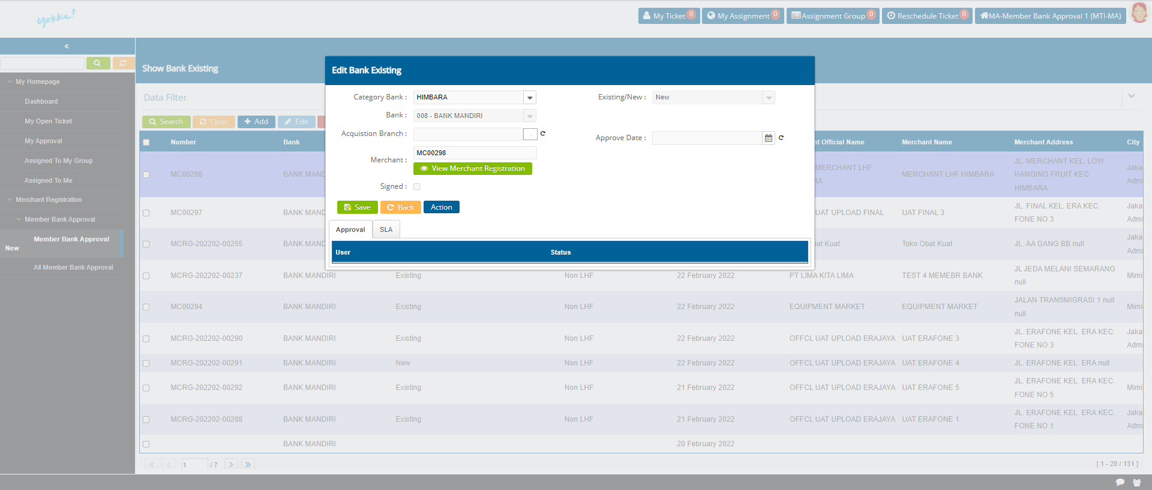
Tampilan User Approval BMRI
Keterangan:
Tampilan button yang dapat diakses oleh Member Bank untuk dapat dilanjutkan proses Approval oleh Member Bank.
Klik tombol View Merchant Registration untuk melihat Hasil Onboarding Aplikasi Merchant.

Slide 51
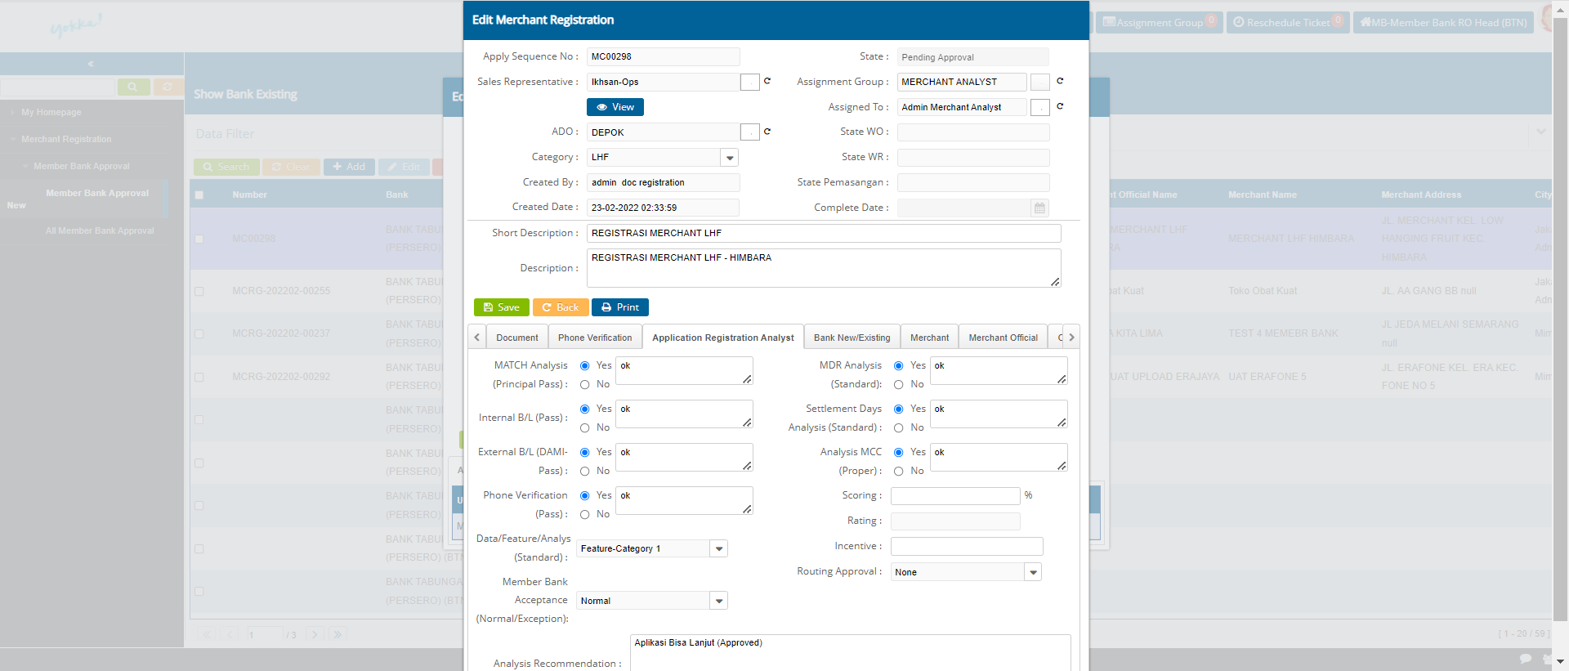
Tampilan User Approval BMRI
Keterangan:
Tampilan Aplikasi yang diakses oleh Member Bank untuk dapat dilanjutkan proses Approval oleh Member Bank.
Jika sudah sesuai maka klik tombol Back.

Slide 52
Tampilan User Approval BMRI
Keterangan:
Klik tombol Action untuk menentukan Approval sesuai kapasitasnya, Approve atau Reject aplikasi merchant.

Slide 53
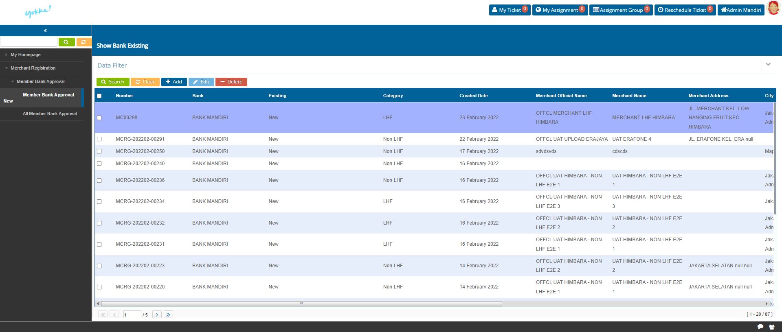
Tampilan User Admin BMRI
Keterangan:
Tampilan List Aplikasi yang akan diproses oleh Admin Member Bank.
Klik Nomor Tiket untuk membuka Aplikasi Merchant.

Slide 54
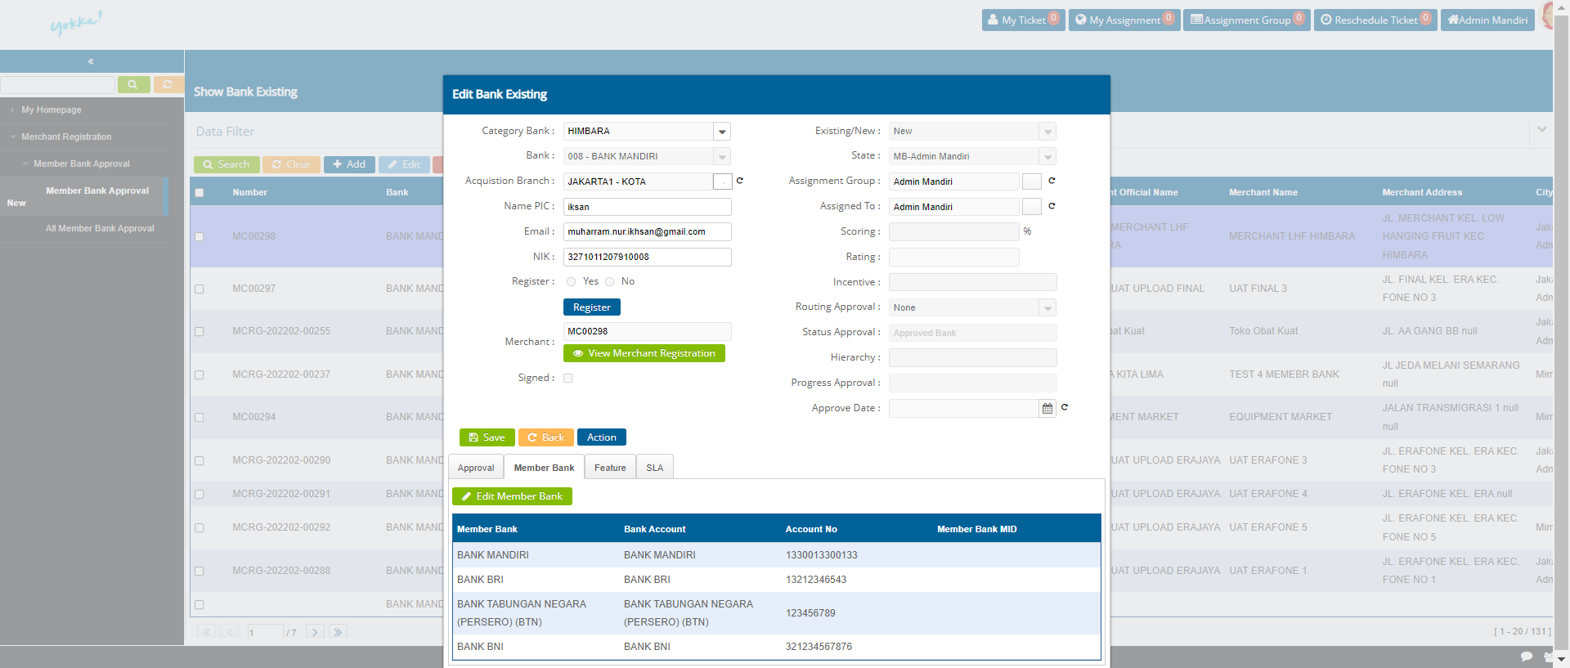
Tampilan User Admin BMRI
Keterangan:
Tampilan Aplikasi yang akan diproses oleh Admin Member Bank.
Untuk Member Bank dengan layanan End to End MTI, hanya perlu mengisi Acquisition Branch, Nama PIC, E-Mail, dan NIK untuk PIC Penandatangan Digital Signature Merchant Agreement. Jika sudah selesai, klik tombol Action, lalu Submit.

Slide 55
Tampilan Login Portal
Keterangan:
Input Username dan Password untuk Login ke Dalam Portal HIMBARA

Slide 56
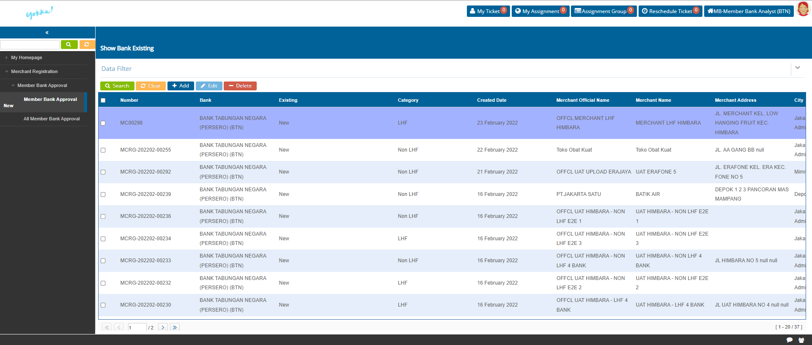
Tampilan User Analyst BTN
Keterangan:
Tampilan List Aplikasi yang akan diproses Analyst oleh Member Bank.
Klik Nomor Tiket untuk membuka Aplikasi Merchant.

Slide 57
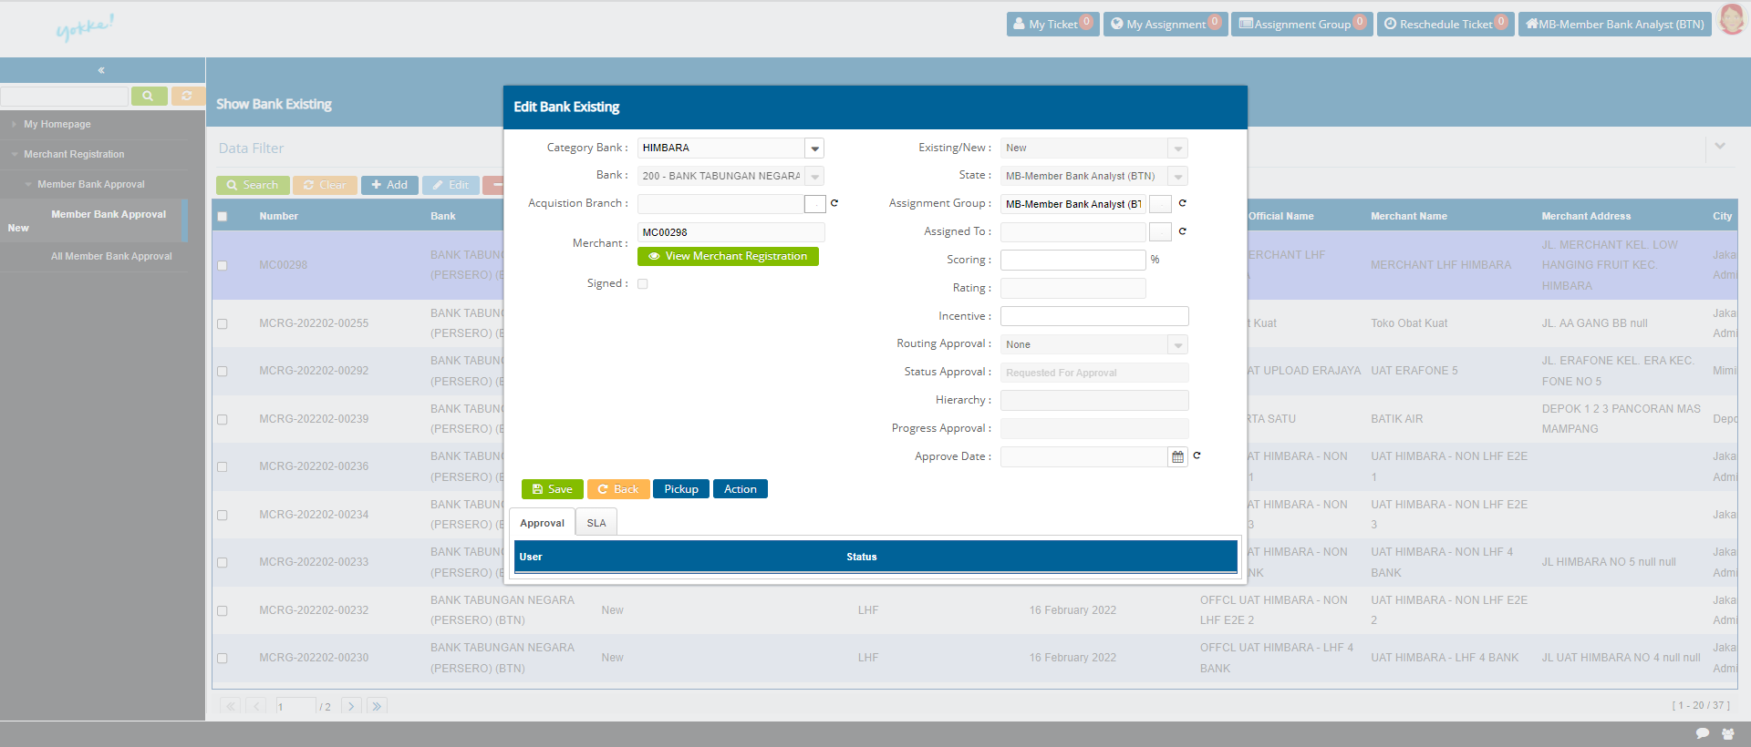
Tampilan User Analyst BTN
Keterangan:
Tampilan button yang dapat diakses oleh Member Bank untuk dapat dilanjutkan proses Approval Analyst oleh Member Bank.

Slide 58
Tampilan User Analyst BTN
Keterangan:
Tampilan Aplikasi yang diakses oleh Member Bank untuk dapat dilanjutkan proses Approval Analyst oleh Member Bank.

Slide 59
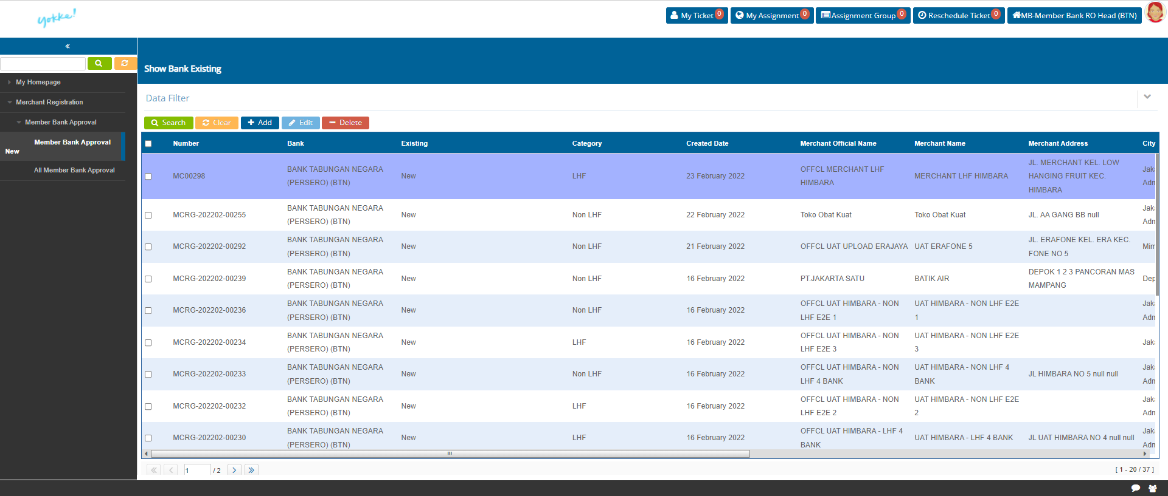
Tampilan User Approval BTN
Keterangan:
Tampilan List Aplikasi yang akan diproses Approval oleh Member Bank.
Klik Nomor Tiket untuk membuka Aplikasi Merchant.

Slide 60

Tampilan User Approval BTN
Keterangan:
Tampilan Aplikasi yang akan diproses oleh Admin Member Bank.
Untuk Member Bank dengan layanan End to End MTI, hanya perlu mengisi Acquisition Branch, Nama PIC, E-Mail, dan NIK untuk PIC Penandatangan Digital Signature Merchant Agreement.

Slide 61
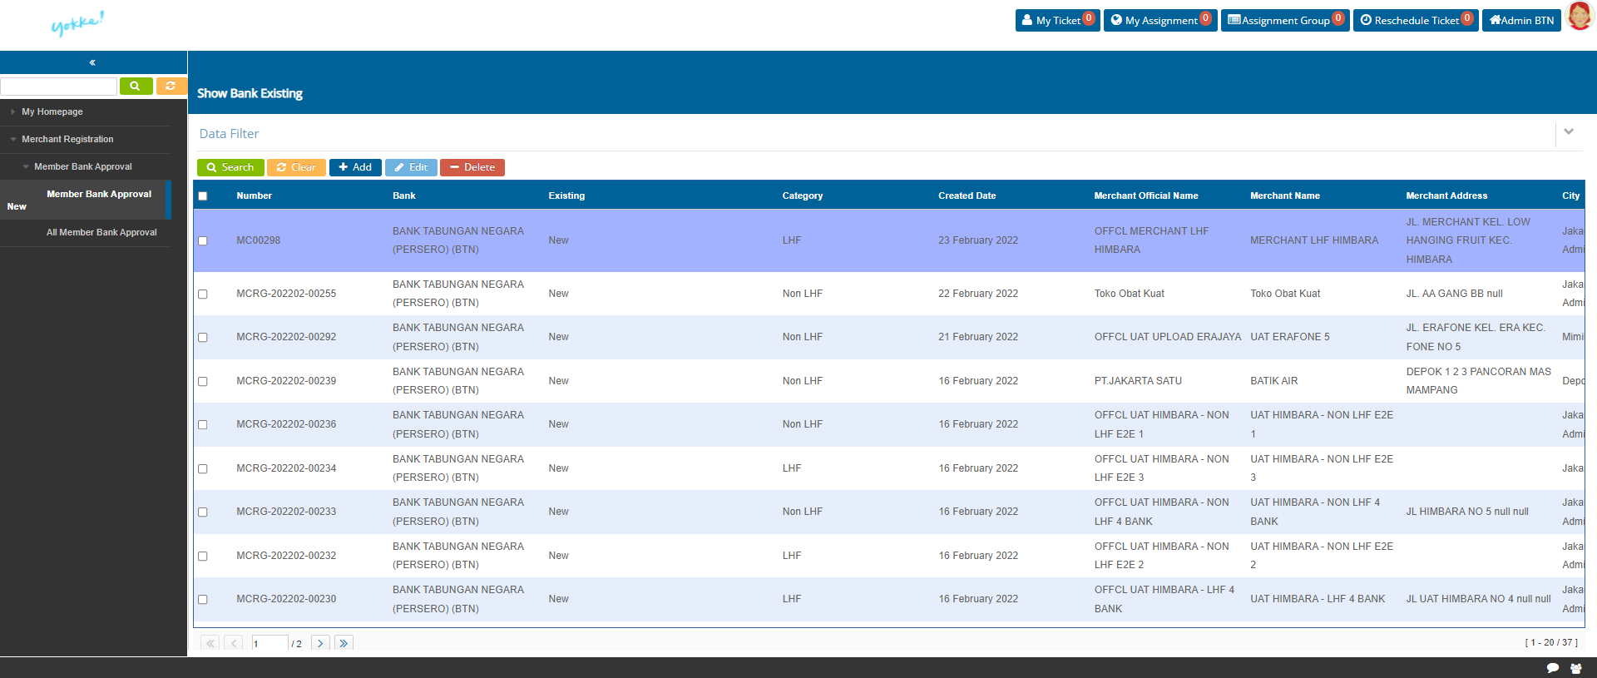
Tampilan User Admin BTN
Keterangan:
Tampilan List Aplikasi yang akan diproses oleh Admin Member Bank.
Klik Nomor Tiket untuk membuka Aplikasi Merchant.

Slide 62
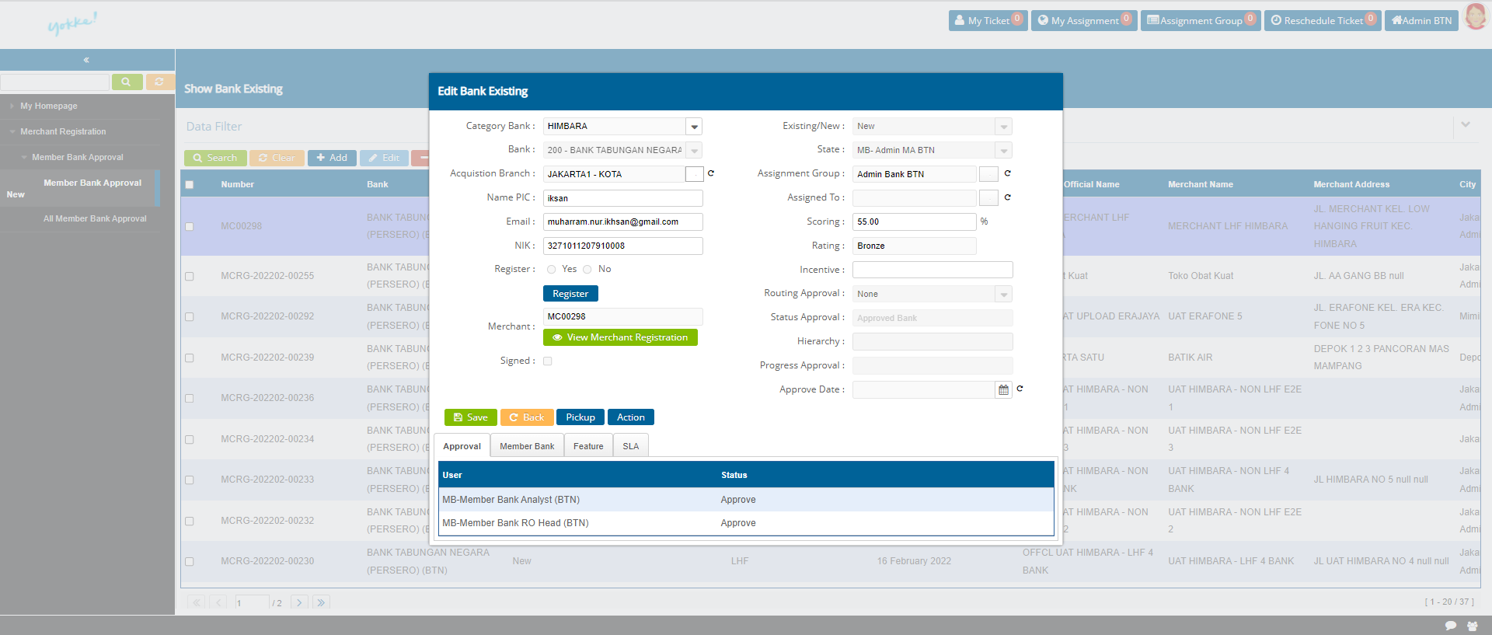
Tampilan User Admin BTN
Keterangan:
Tampilan Aplikasi yang akan diproses oleh Admin Member Bank.
Untuk Member Bank dengan layanan End to End MTI, hanya perlu mengisi Acquisition Branch, Nama PIC, E-Mail, dan NIK untuk PIC Penandatangan Digital Signature Merchant Agreement. Jika sudah selesai, klik tombol Action, lalu Submit.

Slide 63
Tampilan Login Portal
Keterangan:
Input Username dan Password untuk Login ke Dalam Portal HIMBARA

Slide 64

Tampilan User Approval BRI
Keterangan:
Tampilan List Aplikasi yang akan diproses Approval oleh Member Bank.
Klik Nomor Tiket untuk membuka Aplikasi Merchant.

Slide 65

Tampilan User Approval BRI
Keterangan:
Tampilan button yang dapat diakses oleh Member Bank untuk dapat dilanjutkan proses Approval oleh Member Bank.

Slide 66

Tampilan User Approval BRI
Keterangan:
Tampilan Aplikasi yang diakses oleh Member Bank untuk dapat dilanjutkan proses Approval oleh Member Bank.

Slide 67

Tampilan User Approval BRI
Keterangan:
Tampilan Aplikasi yang diakses oleh Member Bank untuk dapat dilanjutkan proses Approval oleh Member Bank.

Slide 68

Tampilan User Admin BRI
Keterangan:
Tampilan List Aplikasi yang akan diproses oleh Admin Member Bank.
Klik Nomor Tiket untuk membuka Aplikasi Merchant.

Slide 69

Tampilan User Admin BRI
Keterangan:
Tampilan Aplikasi yang akan diproses oleh Admin Member Bank.
Untuk Member Bank dengan layanan Front End MTI, perlu mengisi Acquisition Branch, Nama PIC, E-Mail, dan NIK untuk PIC Penandatangan Digital Signature Merchant Agreement serta Pengisian MID Member Bank (Tab Member Bank) dan TID Member Bank (Tab Feature).

Slide 70

Tampilan User Admin BRI
Keterangan:
Tampilan Aplikasi untuk pengisian MID Member Bank oleh Admin Bank.

Slide 71

Tampilan User Admin BRI
Keterangan:
Tampilan Aplikasi setelah pengisian MID Member Bank oleh Admin Bank.

Slide 72

Tampilan User Admin BRI
Keterangan:
Tampilan Aplikasi untuk pengisian TID Member Bank oleh Admin Bank.

Slide 73

Tampilan User Admin BRI
Keterangan:
Tampilan Aplikasi untuk pengisian TID Member Bank oleh Admin Bank.

Slide 74

Tampilan User Admin BRI
Keterangan:
Tampilan Aplikasi setelah pengisian TID Member Bank oleh Admin Bank.
Jika sudah selesai, klik tombol Action, lalu Submit.

Slide 75
Tampilan Login Portal
Keterangan:
Input Username dan Password untuk Login ke Dalam Portal HIMBARA

Slide 76

Tampilan User Approval BNI
Keterangan:
Tampilan List Aplikasi yang akan diproses Approval oleh Member Bank.
Klik Nomor Tiket untuk membuka Aplikasi Merchant.

Slide 77

Tampilan User Approval BNI
Keterangan:
Tampilan button yang dapat diakses oleh Member Bank untuk dapat dilanjutkan proses Approval oleh Member Bank.

Slide 78

Tampilan User Approval BNI
Keterangan:
Tampilan Aplikasi yang diakses oleh Member Bank untuk dapat dilanjutkan proses Approval oleh Member Bank.

Slide 79

Tampilan User Admin BNI
Keterangan:
Tampilan List Aplikasi yang akan diproses oleh Admin Member Bank.
Klik Nomor Tiket untuk membuka Aplikasi Merchant.

Slide 80

Tampilan User Admin BNI
Keterangan:
Tampilan Aplikasi yang akan diproses oleh Admin Member Bank.
Untuk Member Bank dengan layanan Front End MTI, perlu mengisi Acquisition Branch, Nama PIC, E-Mail, dan NIK untuk PIC Penandatangan Digital Signature Merchant Agreement serta Pengisian MID Member Bank (Tab Member Bank) dan TID Member Bank (Tab Feature).

Slide 81

Tampilan User Admin BNI
Keterangan:
Tampilan Aplikasi untuk pengisian MID Member Bank oleh Admin Bank.

Slide 82

Tampilan User Admin BNI
Keterangan:
Tampilan Aplikasi setelah pengisian MID Member Bank oleh Admin Bank.

Slide 83

Tampilan User Admin BNI
Keterangan:
Tampilan Aplikasi untuk pengisian TID Member Bank oleh Admin Bank.

Slide 84

Tampilan User Admin BNI
Keterangan:
Tampilan Aplikasi untuk pengisian TID Member Bank oleh Admin Bank.

Slide 85

Tampilan User Admin BNI
Keterangan:
Tampilan Aplikasi setelah pengisian TID Member Bank oleh Admin Bank.
Jika sudah selesai, klik tombol Action, lalu Submit.

Slide 86
Tampilan Login User Admin Approval - MTI
Keterangan:
Input Username dan Password untuk Login ke Dalam Portal HIMBARA

Slide 87

Tampilan User Admin Approval - MTI
Keterangan:
Tampilan List Aplikasi yang diakses oleh Tim Bisnis MTI (Marketing Yokke) untuk monitoring Status Approval dan Digital Signature dari semua Member Bank yang terdaftar di aplikasi.
Klik Nomor Tiket untuk membuka Aplikasi Merchant.

Slide 88

Tampilan User Admin Approval - MTI
Keterangan:
Tampilan Aplikasi untuk monitoring Status Approval dan Digital Signature dari semua Member Bank yang terdaftar di aplikasi.

Slide 89

Tampilan User Admin Approval - MTI
Keterangan:
Tampilan Aplikasi untuk monitoring pengisian MID Member Bank dari semua Member Bank yang terdaftar di aplikasi.

Slide 90

Tampilan User Admin Approval - MTI
Keterangan:
Tampilan Aplikasi untuk monitoring pengisian TID Member Bank dari semua Member Bank yang terdaftar di aplikasi.

Slide 91

Tampilan E-Mail Permintaan Registrasi Tanda Tangan Digital
PT Mitra Transaksi Indonesia
Keterangan:
Tampilan E-Mail untuk registrasi Digital Signature (PIC Cabang/Penandatangan dari semua Member Bank dan Merchant)

Slide 92

Tampilan E-Mail Permintaan Tanda Tangan Digital
Dokumen_MA.pdf
PIC PT Mitra Transaksi Indonesia
Keterangan:
Tampilan E-Mail untuk proses penadatanganan digital (PIC Cabang/Penandatangan dari semua Member Bank dan Merchant)

Slide 93
Tampilan User Admin Approval - MTI
Signed
Signed
Signed
Signed
Keterangan:
Tampilan Aplikasi Status Approval dan Digital Signature dari semua Member Bank yang terdaftar di aplikasi setelah semua Bank Approve dan file Merchant Agreement sudah ditandatangani.

Slide 94

Tampilan Proses Migrasi Data Portal HIMBARA ke MAAS
Keterangan:
Proses Pengiriman Data hasil generate menjadi text (.txt) dari Portal ke MTI via Folder Sharing SFTP (NAS)

Slide 95

Tampilan Proses Migrasi Data Portal HIMBARA ke MAAS
Keterangan:
Contoh hasil generate file text (.txt) dari Folder Sharing SFTP (NAS) ke MAAS Tab Member Bank.

Slide 96
Terima Kasih
Diorganisir
oleh

